Slide 1
THUẬT TOÁN VÀ LÝ THUYẾT MÁY HỌC
HỒI QUY TUYẾN TÍNH VÀ GRADIENT DESCENT
TS. Lương Ngọc Hoàng

Slide 2
Nội dung
Giới thiệu Hồi quy tuyến tính đơn giản
Thuật toán Gradient Descent
Hệ số học
Gradient Descent và Xấp xỉ bậc hai

Slide 3
GIỚI THIỆU
INTRODUCTION

Slide 4
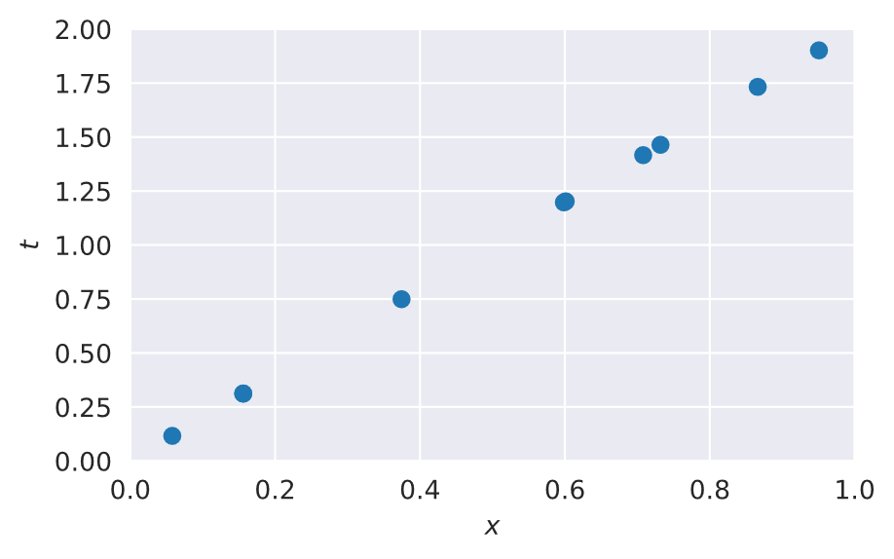
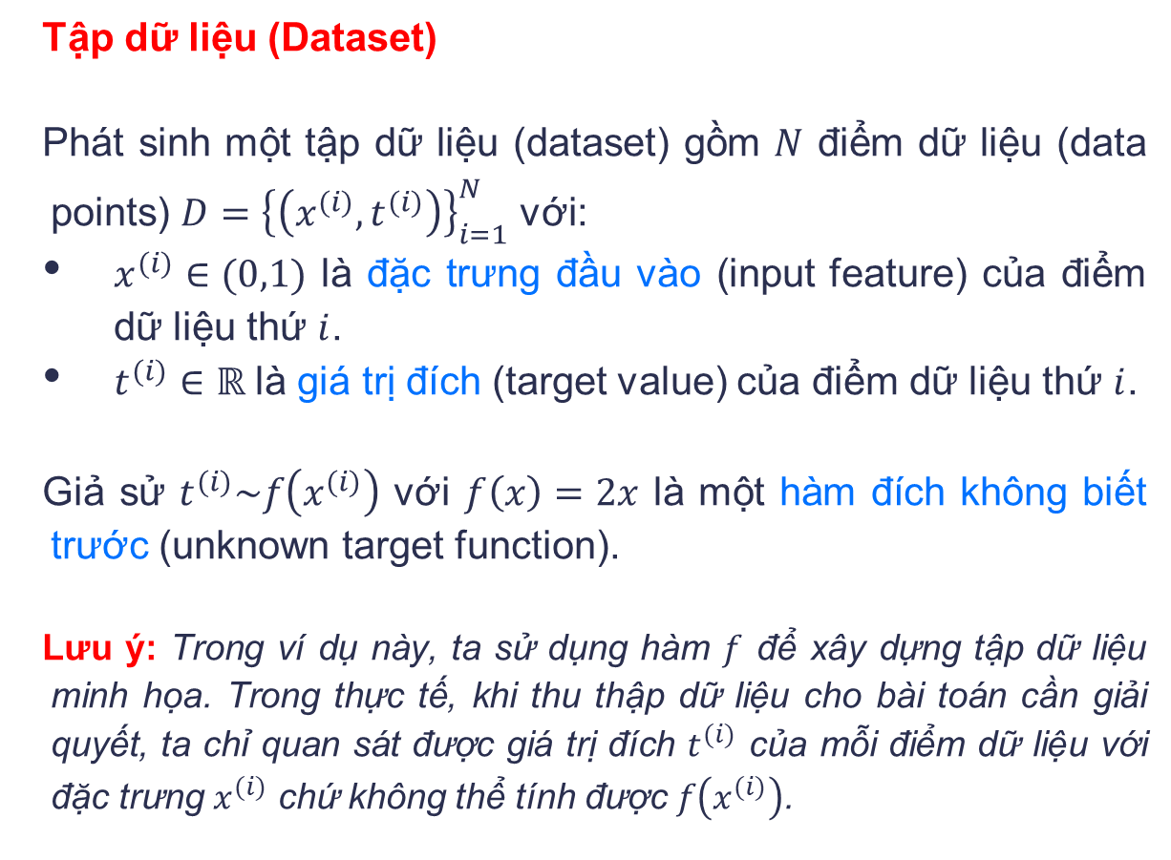
Ví dụ 1
Tập dữ liệu (Dataset)
Phát sinh một tập dữ liệu (dataset) gồm $N$ điểm dữ liệu (data points) ${D=\left\{\left(x^{(i)},t^{(i)}\right)\right\}}_{i=1}^{N}$ với:
$x^{(i)}∈(0,1)$ là đặc trưng đầu vào (input feature) của điểm dữ liệu thứ $i$.
$t^{(i)}∈ℝ$ là giá trị đích (target value) của điểm dữ liệu thứ $i$.
Giả sử $t^{(i)}\sim f\left(x^{(i)}\right)$ với $f\left(x\right)=2x$ là một hàm đích không biết trước (unknown target function).
Lưu ý: Trong ví dụ này, ta sử dụng hàm $f$ để xây dựng tập dữ liệu minh họa. Trong thực tế, khi thu thập dữ liệu cho bài toán cần giải quyết, ta chỉ quan sát được giá trị đích $t^{(i)}$ của mỗi điểm dữ liệu với đặc trưng $x^{(i)}$ chứ không thể tính được $f\left(x^{(i)}\right)$.
def f(x):
return 2 * x
np.random.seed(42)
x = np.random.uniform(0, 1, 10)
t = f(x)

Slide 5
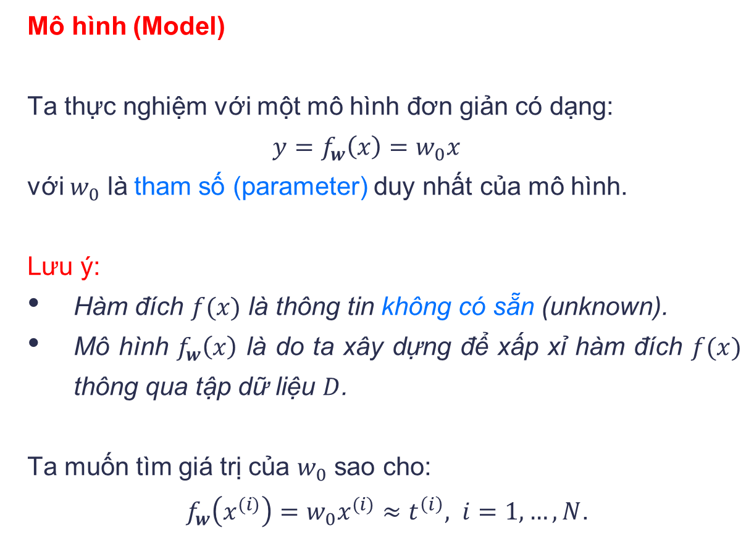
Ví dụ 1
Mô hình (Model)
Ta thực nghiệm với một mô hình đơn giản có dạng:
$$y=f_{w}\left(x\right)=w_{0}x$$
với $w_{0}$ là tham số (parameter) duy nhất của mô hình.
Lưu ý:
Hàm đích $f(x)$ là thông tin không có sẵn (unknown).
Mô hình $f_{w}\left(x\right)$ là do ta xây dựng để xấp xỉ hàm đích $f(x)$ thông qua tập dữ liệu $D$.
Ta muốn tìm giá trị của $w_{0}$ sao cho:
$f_{w}\left(x^{(i)}\right)=w_{0}x^{(i)}≈t^{\left(i\right)}, i=1,…,N$.
def model(x, w_0):
return w_0 * x

Slide 6
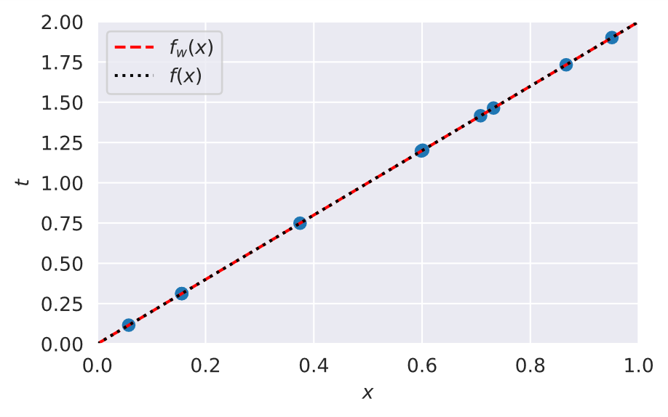
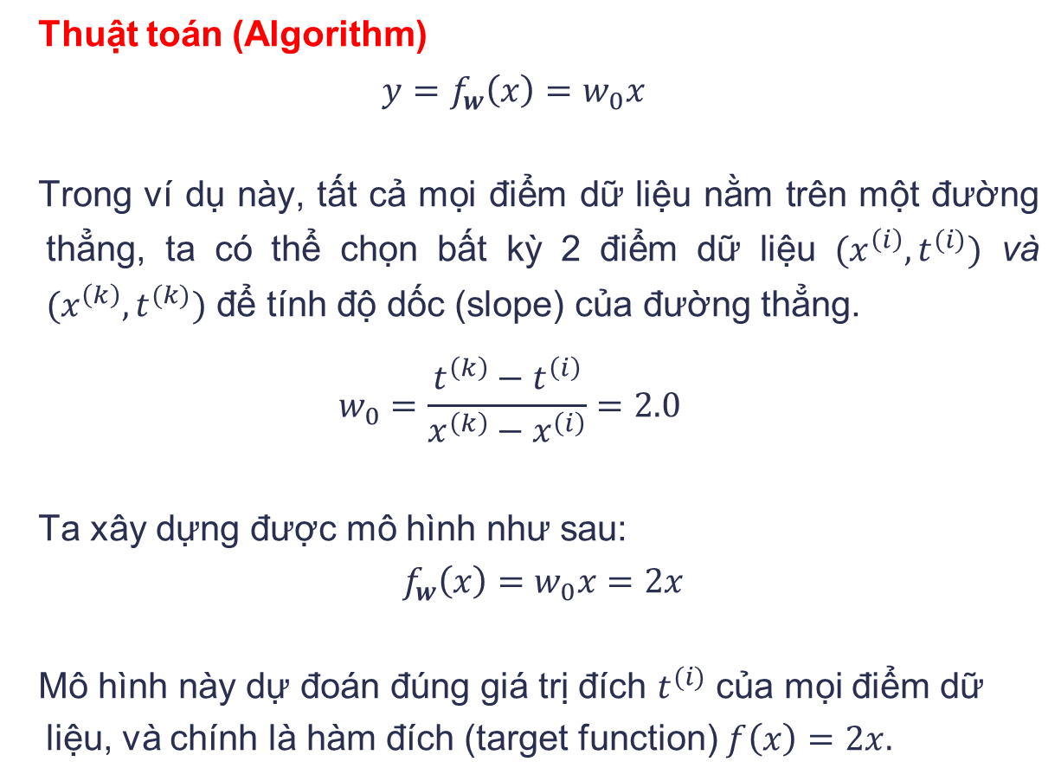
Ví dụ 1
Thuật toán (Algorithm)
$$y=f_{w}\left(x\right)=w_{0}x$$
Trong ví dụ này, tất cả mọi điểm dữ liệu nằm trên một đường thẳng, ta có thể chọn bất kỳ 2 điểm dữ liệu $(x^{\left(i\right)},t^{(i)})$ và $(x^{\left(k\right)},t^{(k)})$ để tính độ dốc (slope) của đường thẳng.
$$w_{0}=\frac{t^{\left(k\right)}−t^{\left(i\right)}}{x^{\left(k\right)}−x^{\left(i\right)}}=2.0$$
Ta xây dựng được mô hình như sau:
$f_{w}\left(x\right)=w_{0}x=2x$
Mô hình này dự đoán đúng giá trị đích $t^{(i)}$ của mọi điểm dữ liệu, và chính là hàm đích (target function) $f\left(x\right)=2x.$
plt.plot([0, 1], [model(0, w_0), model(1, w_0)], 'r--', label='$f_w(x)$')
plt.plot([0, 1], [f(0), f(1)], 'k:', label='$f(x)$')

Slide 7
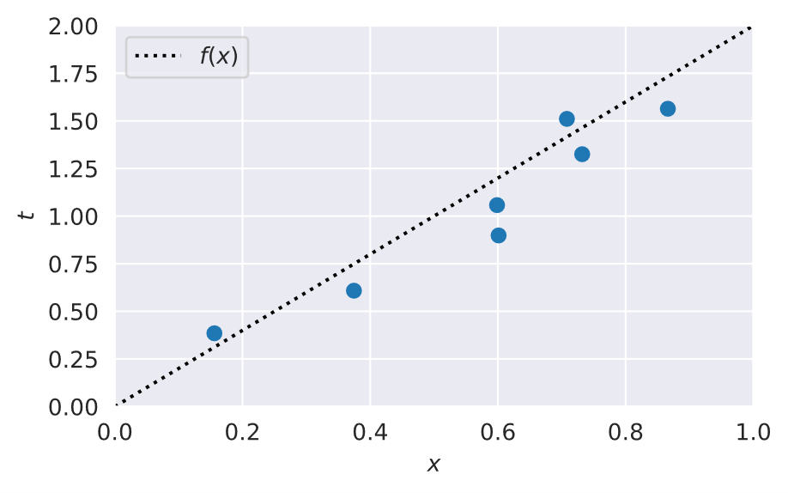
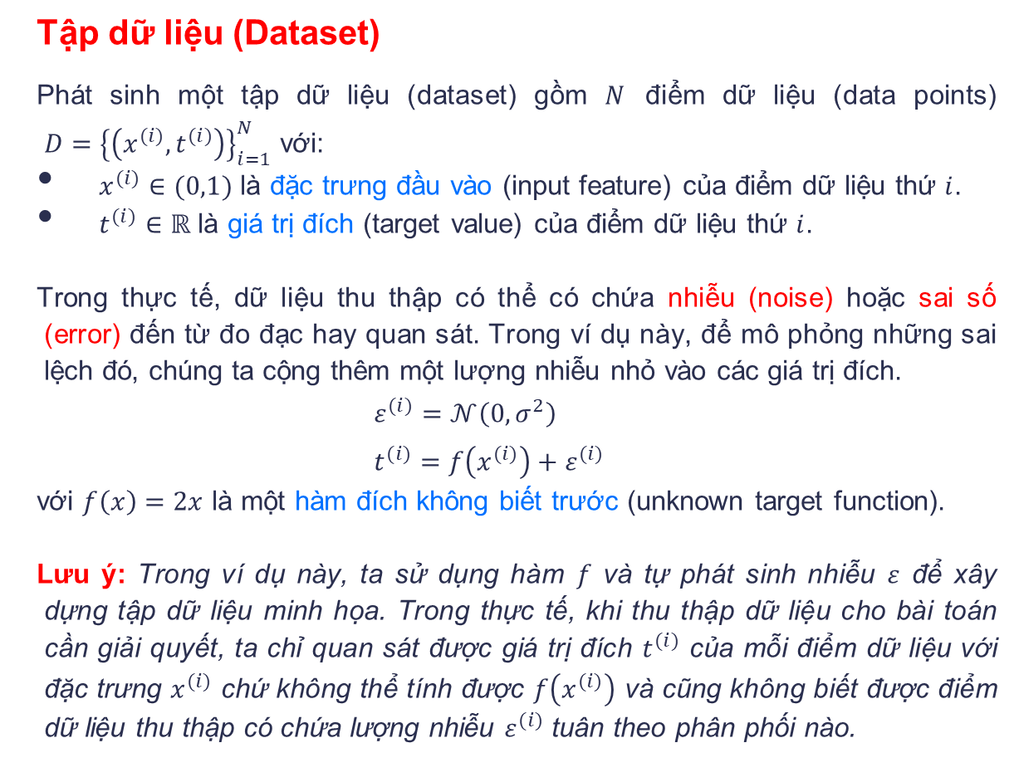
Ví dụ 2
Tập dữ liệu (Dataset)
Phát sinh một tập dữ liệu (dataset) gồm $N$ điểm dữ liệu (data points) ${D=\left\{\left(x^{(i)},t^{(i)}\right)\right\}}_{i=1}^{N}$ với:
$x^{(i)}∈(0,1)$ là đặc trưng đầu vào (input feature) của điểm dữ liệu thứ $i$.
$t^{(i)}∈ℝ$ là giá trị đích (target value) của điểm dữ liệu thứ $i$.
Trong thực tế, dữ liệu thu thập có thể có chứa nhiễu (noise) hoặc sai số (error) đến từ đo đạc hay quan sát. Trong ví dụ này, để mô phỏng những sai lệch đó, chúng ta cộng thêm một lượng nhiễu nhỏ vào các giá trị đích.
$$ε^{(i)}=𝒩\left(0,σ^{2}\right) \\ t^{(i)}=f\left(x^{(i)}\right)+ε^{(i)}$$
với $f\left(x\right)=2x$ là một hàm đích không biết trước (unknown target function).
Lưu ý: Trong ví dụ này, ta sử dụng hàm $f$ và tự phát sinh nhiễu $ε$ để xây dựng tập dữ liệu minh họa. Trong thực tế, khi thu thập dữ liệu cho bài toán cần giải quyết, ta chỉ quan sát được giá trị đích $t^{(i)}$ của mỗi điểm dữ liệu với đặc trưng $x^{(i)}$ chứ không thể tính được $f\left(x^{(i)}\right)$ và cũng không biết được điểm dữ liệu thu thập có chứa lượng nhiễu $ε^{(i)}$ tuân theo phân phối nào.
noise = np.random.normal(0, 0.3, size=x.shape[0])
t = f(x) + noise

Slide 8
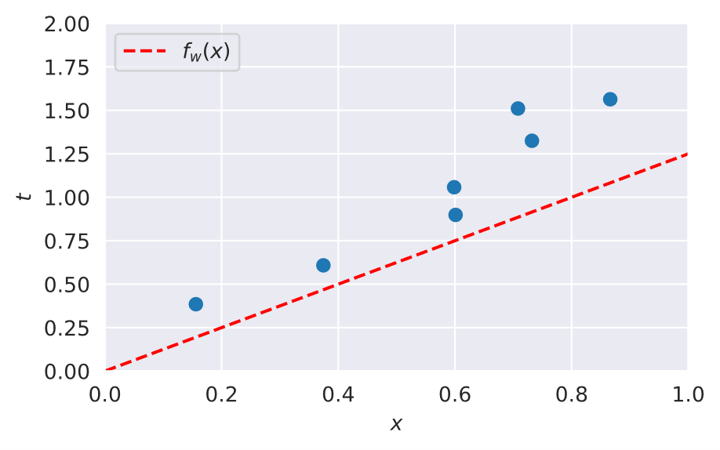
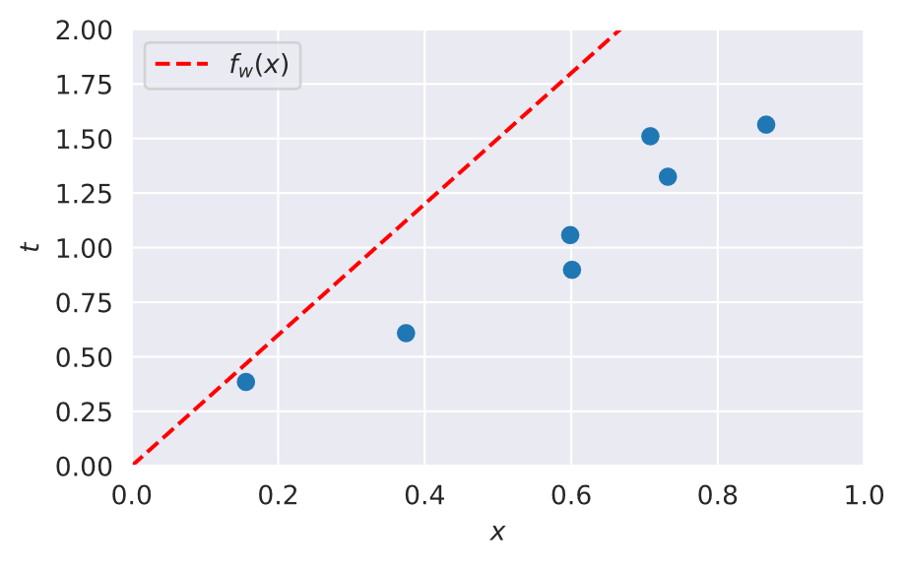
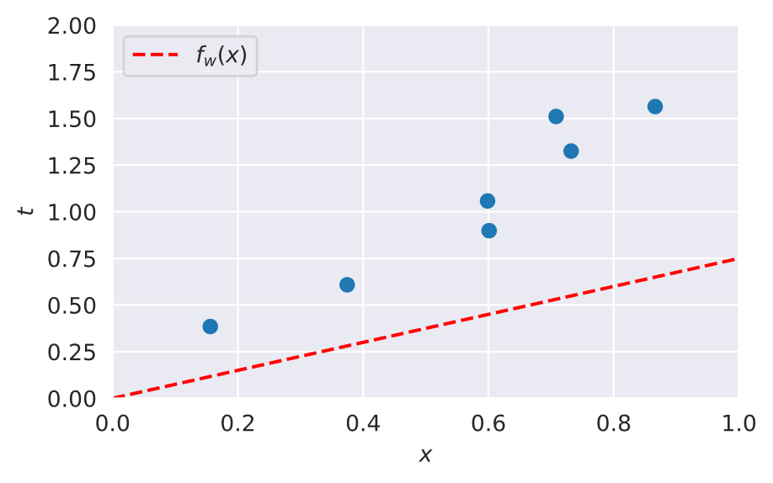
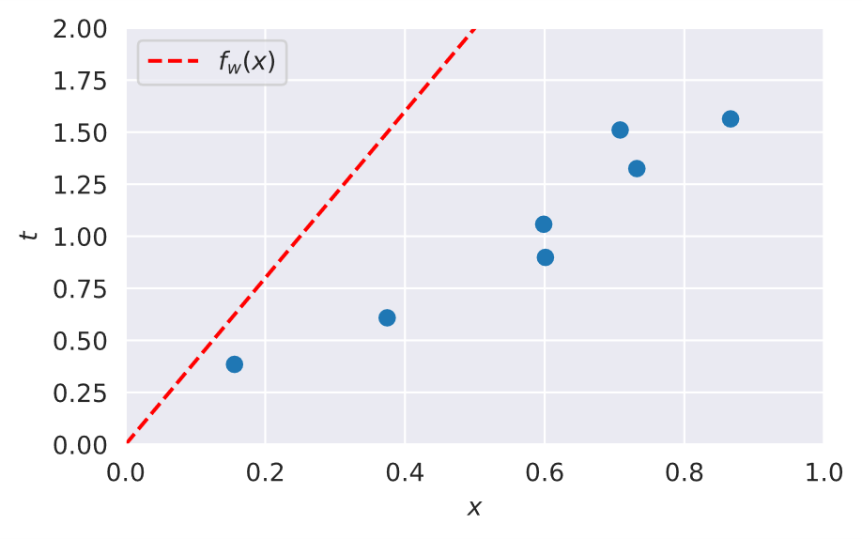
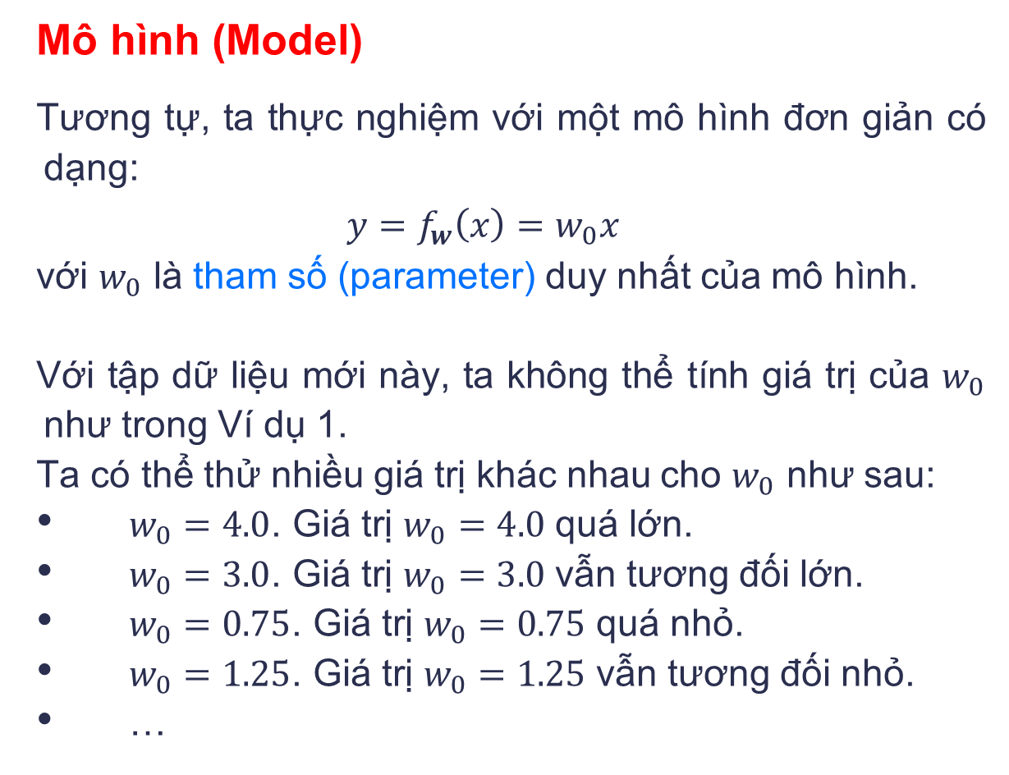
Ví dụ 2
Mô hình (Model)
Tương tự, ta thực nghiệm với một mô hình đơn giản có dạng:
$$y=f_{w}\left(x\right)=w_{0}x$$
với $w_{0}$ là tham số (parameter) duy nhất của mô hình.
Với tập dữ liệu mới này, ta không thể tính giá trị của $w_{0}$ như trong Ví dụ 1.
Ta có thể thử nhiều giá trị khác nhau cho $w_{0}$ như sau:
$w_{0}=4.0$. Giá trị $w_{0}=4.0$ quá lớn.
$w_{0}=3.0$. Giá trị $w_{0}=3.0$ vẫn tương đối lớn.
$w_{0}=0.75$. Giá trị $w_{0}=0.75$ quá nhỏ.
$w_{0}=1.25$. Giá trị $w_{0}=1.25$ vẫn tương đối nhỏ.
…
w_0 = 4.0 # 3.0, 0.75, 1.25, …
plt.plot([0, 1], [model(0, w_0), model(1, w_0)], 'r--', label='$f_w(x)$')

Slide 9
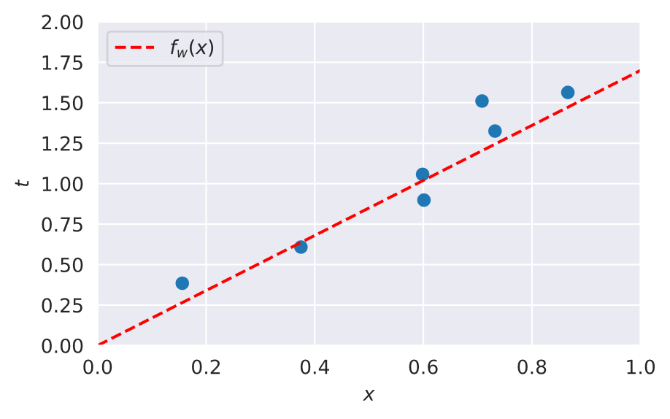
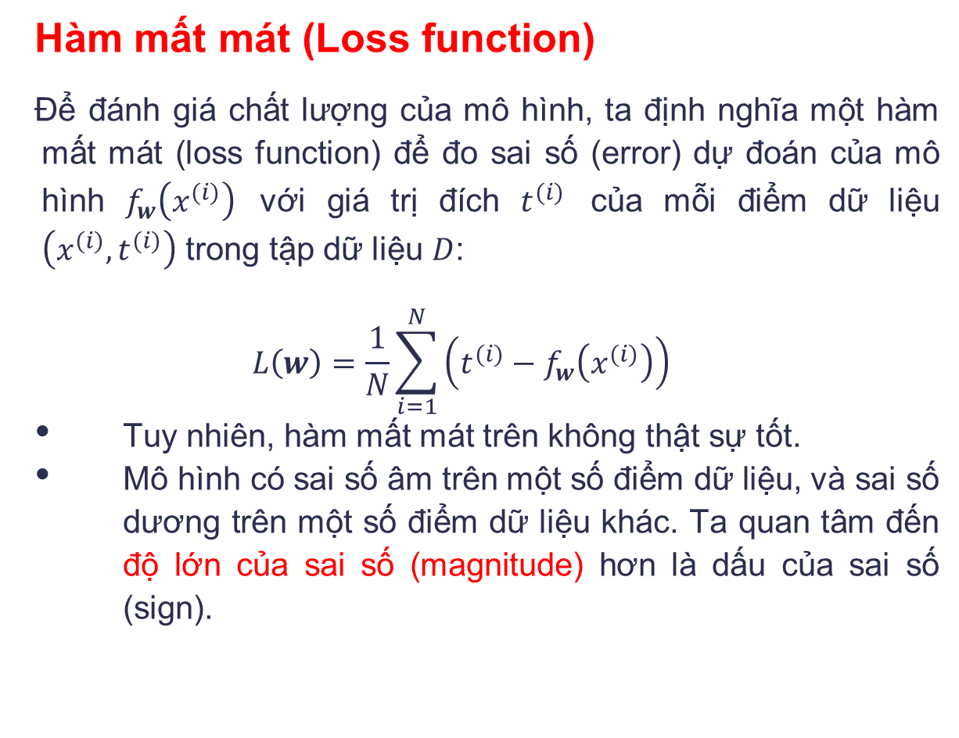
Ví dụ 2
Hàm mất mát (Loss function)
Để đánh giá chất lượng của mô hình, ta định nghĩa một hàm mất mát (loss function) để đo sai số (error) dự đoán của mô hình $f_{w}\left(x^{(i)}\right)$ với giá trị đích $t^{(i)}$ của mỗi điểm dữ liệu $\left(x^{(i)},t^{(i)}\right)$ trong tập dữ liệu $D$:
$$L\left(w\right)=\frac{1}{N}\sum_{i=1}^{N}{\left(t^{(i)}−f_{w}\left(x^{(i)}\right)\right)}$$
Tuy nhiên, hàm mất mát trên không thật sự tốt.
Mô hình có sai số âm trên một số điểm dữ liệu, và sai số dương trên một số điểm dữ liệu khác. Ta quan tâm đến độ lớn của sai số (magnitude) hơn là dấu của sai số (sign).
w_0 = 1.75
plt.plot([0, 1], [model(0, w_0), model(1, w_0)], 'r--', label='$f_w(x)$')

Slide 10
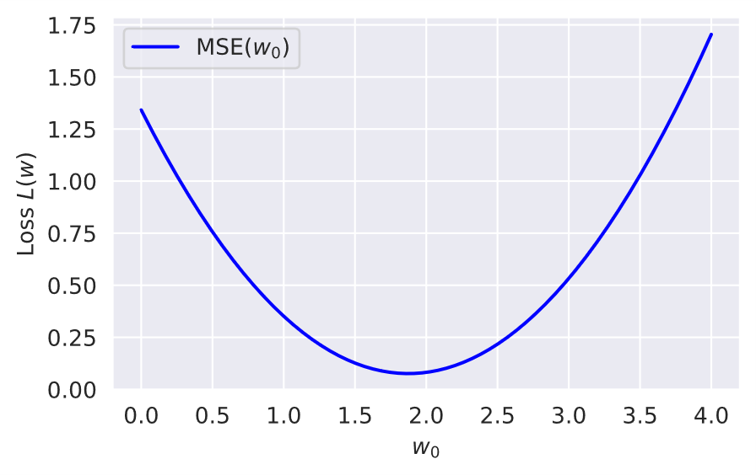
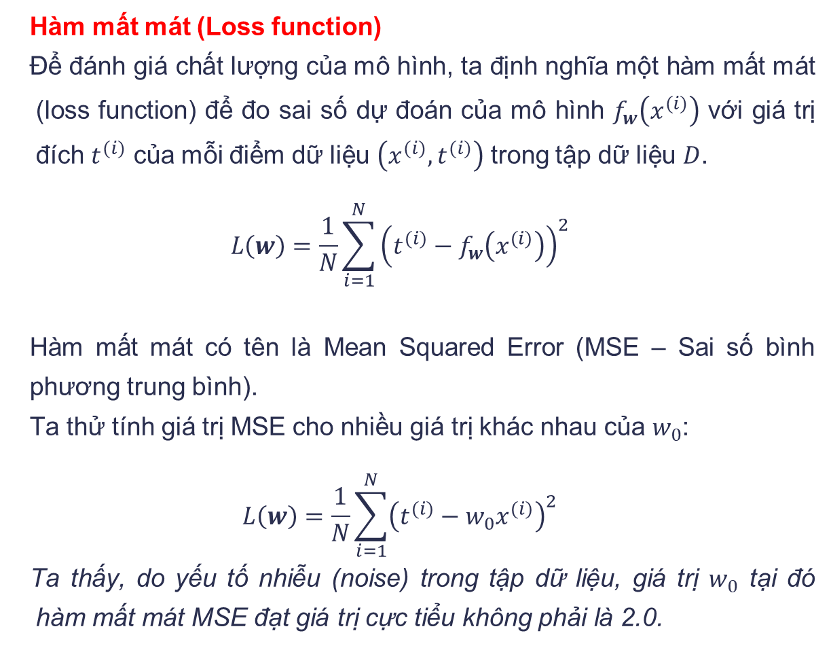
Ví dụ 2
Hàm mất mát (Loss function)
Để đánh giá chất lượng của mô hình, ta định nghĩa một hàm mất mát (loss function) để đo sai số dự đoán của mô hình $f_{w}\left(x^{(i)}\right)$ với giá trị đích $t^{(i)}$ của mỗi điểm dữ liệu $\left(x^{(i)},t^{(i)}\right)$ trong tập dữ liệu $D$.
$$L\left(w\right)=\frac{1}{N}\sum_{i=1}^{N}{{\left(t^{(i)}−f_{w}\left(x^{(i)}\right)\right)}^{2}}$$
Hàm mất mát có tên là Mean Squared Error (MSE – Sai số bình phương trung bình).
Ta thử tính giá trị MSE cho nhiều giá trị khác nhau của $w_{0}$:
$$L\left(w\right)=\frac{1}{N}\sum_{i=1}^{N}{{\left(t^{(i)}−w_{0}x^{(i)}\right)}^{2}}$$
Ta thấy, do yếu tố nhiễu (noise) trong tập dữ liệu, giá trị $w_{0}$ tại đó hàm mất mát MSE đạt giá trị cực tiểu không phải là 2.0.
def loss(prediction, t):
return np.mean((t - prediction)**2)
w_s = np.linspace(0, 4, num=1000) # w_0 values
losses = np.array([loss(model(x, w_0), t) for w_0 in w_s])
plt.plot(w_s, losses, 'b-', label=f'MSE($w_0$)')

Slide 11
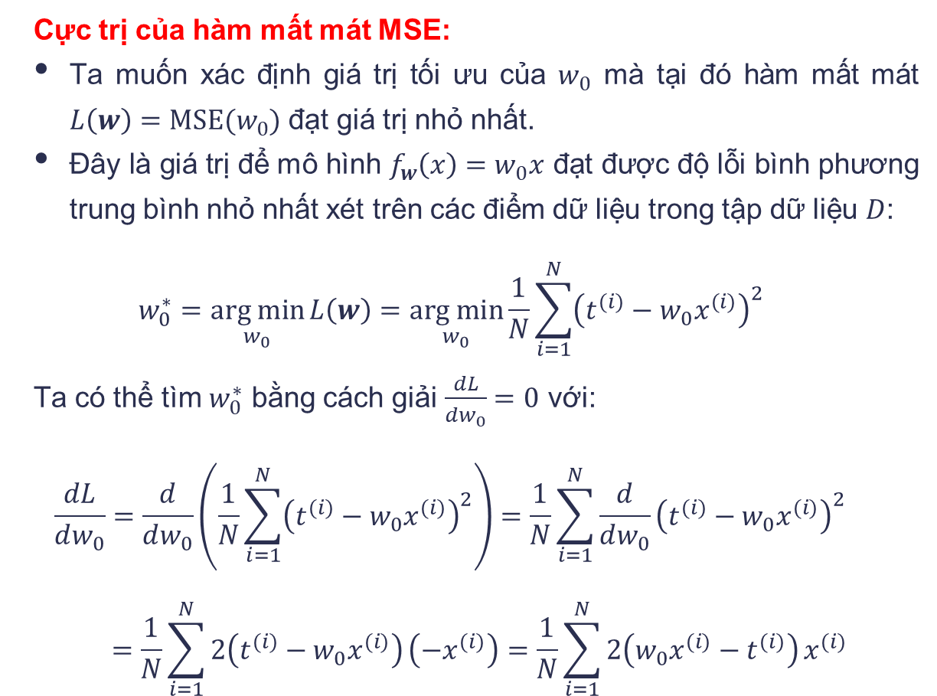
Ví dụ 2
Cực trị của hàm mất mát MSE:
Ta muốn xác định giá trị tối ưu của $w_{0}$ mà tại đó hàm mất mát $L\left(w\right)=MSE(w_{0})$ đạt giá trị nhỏ nhất.
Đây là giá trị để mô hình $f_{w}\left(x\right)=w_{0}x$ đạt được độ lỗi bình phương trung bình nhỏ nhất xét trên các điểm dữ liệu trong tập dữ liệu $D$:
$$w_{0}^{∗}=\underset{w_{0}}{arg min}{L\left(w\right)}=\underset{w_{0}}{arg min}\frac{1}{N}\sum_{i=1}^{N}{{\left(t^{(i)}−w_{0}x^{(i)}\right)}^{2}}$$
Ta có thể tìm $w_{0}^{∗}$ bằng cách giải $\frac{dL}{dw_{0}}=0$ với:
$$\frac{dL}{dw_{0}}=\frac{d}{dw_{0}}\left(\frac{1}{N}\sum_{i=1}^{N}{{\left(t^{(i)}−w_{0}x^{(i)}\right)}^{2}}\right)=\frac{1}{N}\sum_{i=1}^{N}{\frac{d}{dw_{0}}{\left(t^{(i)}−w_{0}x^{(i)}\right)}^{2}} \\ =\frac{1}{N}\sum_{i=1}^{N}{2\left(t^{(i)}−w_{0}x^{(i)}\right)}\left(−x^{(i)}\right)=\frac{1}{N}\sum_{i=1}^{N}{2\left(w_{0}x^{(i)}−t^{(i)}\right)}x^{(i)}$$
def loss(prediction, t):
return np.mean((t - prediction)**2)
w_s = np.linspace(0, 4, num=1000) # w_0 values
losses = np.array([loss(model(x, w_0), t) for w_0 in w_s])
plt.plot(w_s, losses, 'b-', label=f'MSE($w_0$)')

Slide 12
THUẬT TOÁN GRADIENT DESCENT
GRADIENT DESCENT ALGORITHM

Slide 13
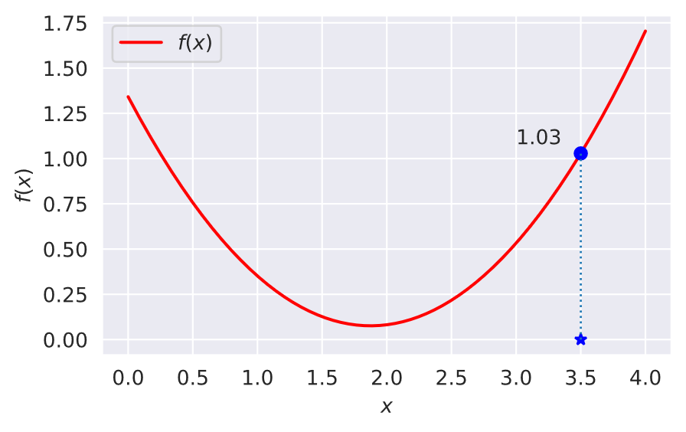
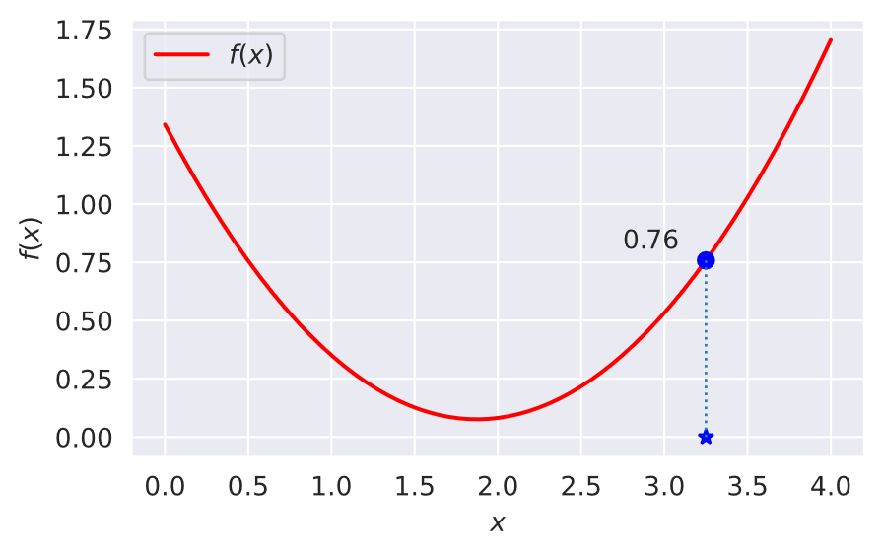
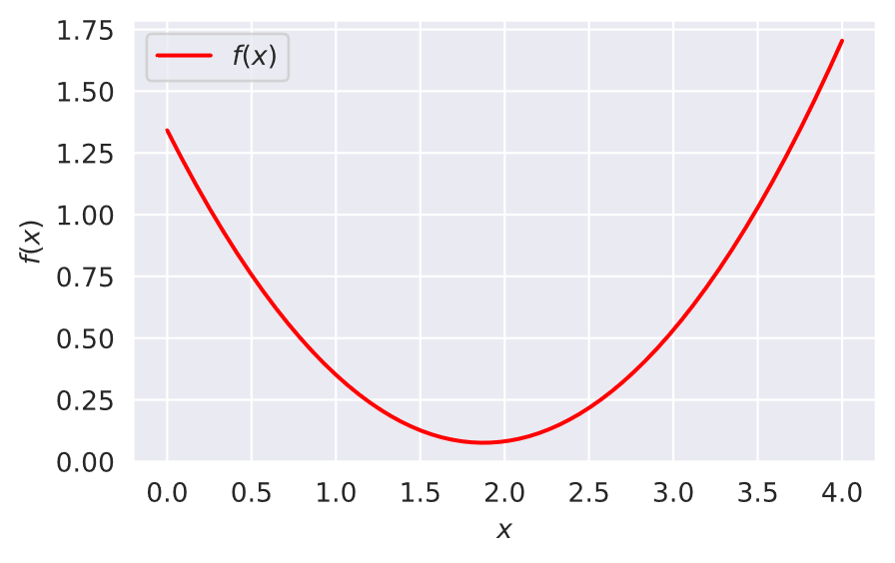
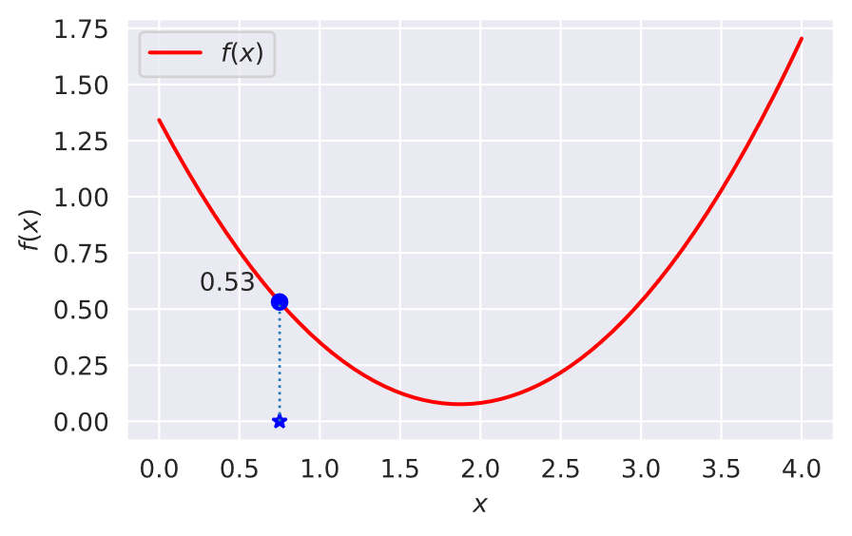
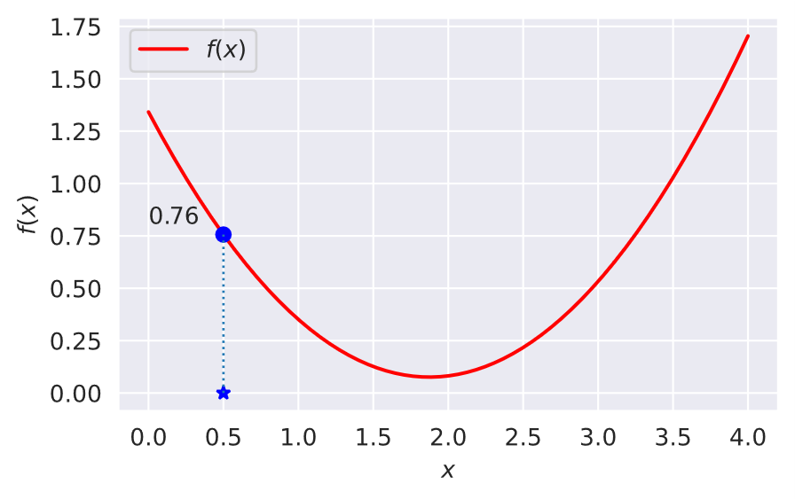
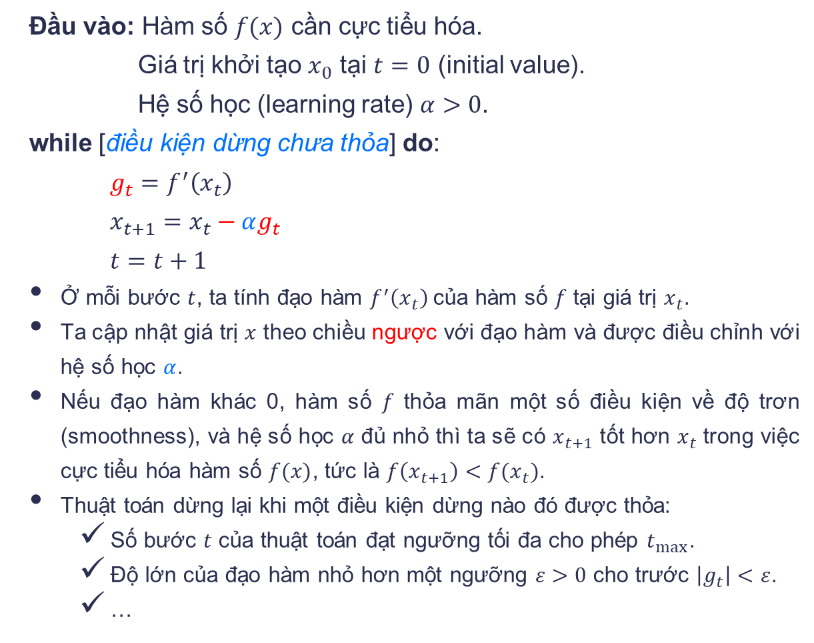
Thuật toán Gradient Descent
Đầu vào: Hàm số $f(x)$ cần cực tiểu hóa.
Giá trị khởi tạo $x_{0}$ tại $t=0$ (initial value).
Hệ số học (learning rate) $α>0$.
while [điều kiện dừng chưa thỏa] do:
$g_{t}=f^{′}\left(x_{t}\right)$ $x_{t+1}=x_{t}−αg_{t}$ $t=t+1$
Ở mỗi bước $t$, ta tính đạo hàm $f^{′}\left(x_{t}\right)$của hàm số $f$ tại giá trị $x_{t}$.
Ta cập nhật giá trị $x$ theo chiều ngược với đạo hàm và được điều chỉnh với hệ số học $α$.
Nếu đạo hàm khác 0, hàm số $f$ thỏa mãn một số điều kiện về độ trơn (smoothness), và hệ số học $α$ đủ nhỏ thì ta sẽ có $x_{t+1}$ tốt hơn $x_{t}$ trong việc cực tiểu hóa hàm số $f(x)$, tức là $f\left(x_{t+1}\right)<f(x_{t})$.
Thuật toán dừng lại khi một điều kiện dừng nào đó được thỏa:
Số bước $t$ của thuật toán đạt ngưỡng tối đa cho phép $t_{max}$.
Độ lớn của đạo hàm nhỏ hơn một ngưỡng $ε>0$ cho trước $\left|g_{t}\right|<ε$.
…

Slide 14
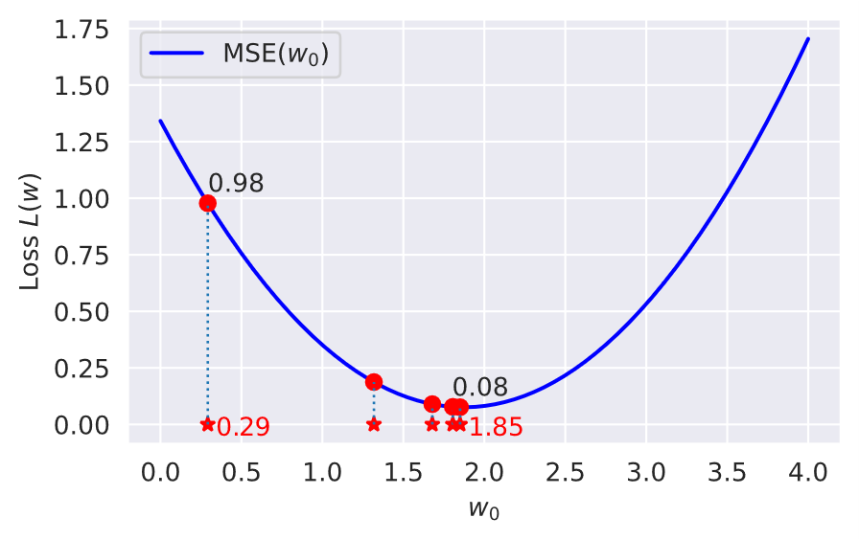
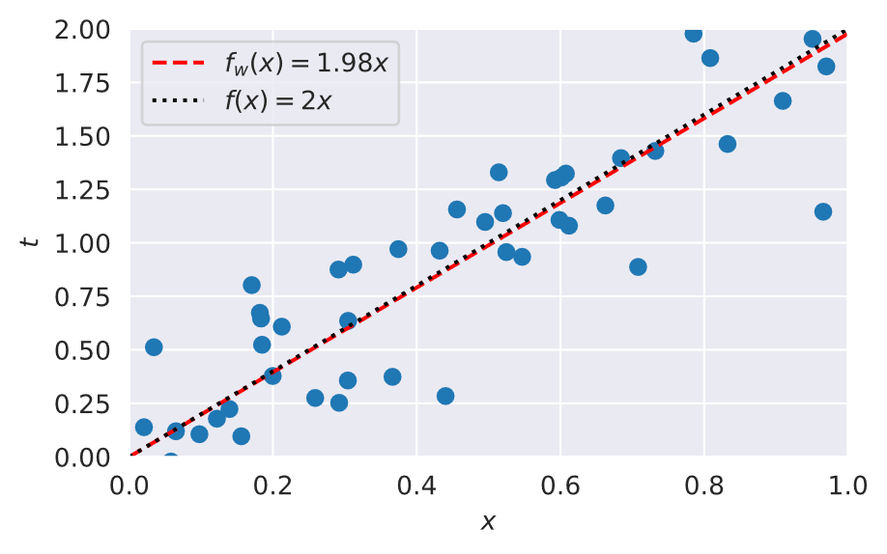
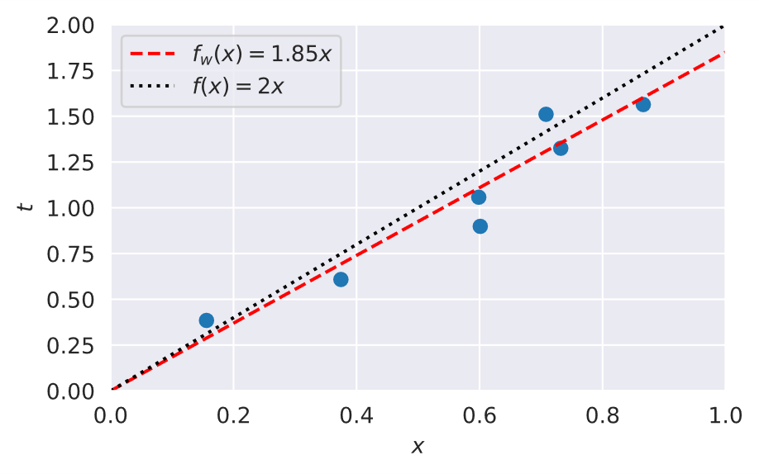
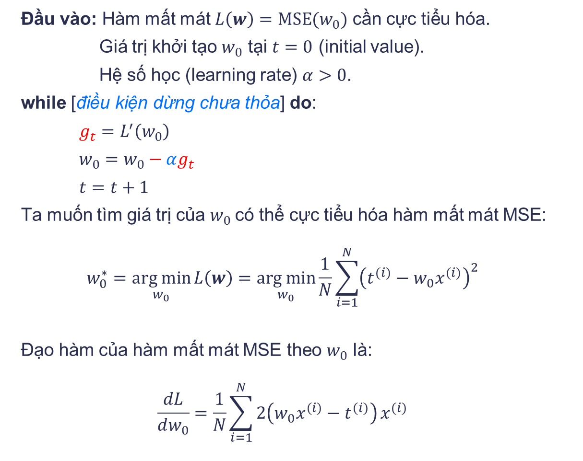
Gradient Descent – Cực tiểu hóa hàm MSE
Đầu vào: Hàm mất mát $L\left(w\right)=MSE(w_{0})$ cần cực tiểu hóa.
Giá trị khởi tạo $w_{0}$ tại $t=0$ (initial value).
Hệ số học (learning rate) $α>0$.
while [điều kiện dừng chưa thỏa] do:
$g_{t}=L^{′}\left(w_{0}\right)$ $w_{0}=w_{0}−αg_{t}$ $t=t+1$
Ta muốn tìm giá trị của $w_{0}$ có thể cực tiểu hóa hàm mất mát MSE:
$$w_{0}^{∗}=\underset{w_{0}}{arg min}{L\left(w\right)}=\underset{w_{0}}{arg min}\frac{1}{N}\sum_{i=1}^{N}{{\left(t^{(i)}−w_{0}x^{(i)}\right)}^{2}}$$
Đạo hàm của hàm mất mát MSE theo $w_{0}$ là:
$$\frac{dL}{dw_{0}}=\frac{1}{N}\sum_{i=1}^{N}{2\left(w_{0}x^{(i)}−t^{(i)}\right)}x^{(i)}$$
def derivative(w_0, x, t):
return np.mean(2 * x * (model(x, w_0) - t))
w_0 = np.random.rand()
alpha = 0.9
nb_of_iterations = 4
for i in range(nb_of_iterations):
g = derivative(w_0, x, t)
w_0 = w_0 - alpha * g

Slide 15
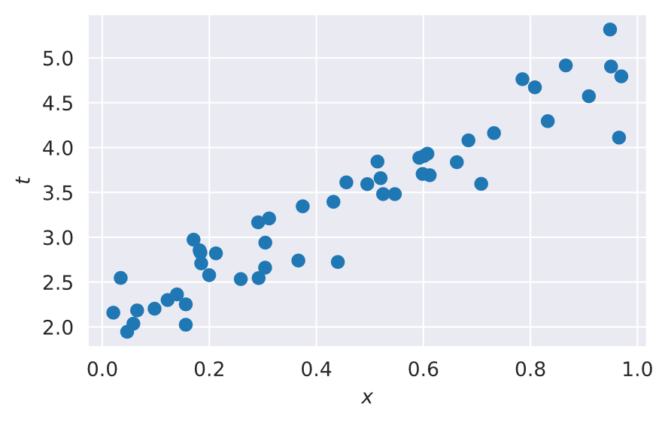
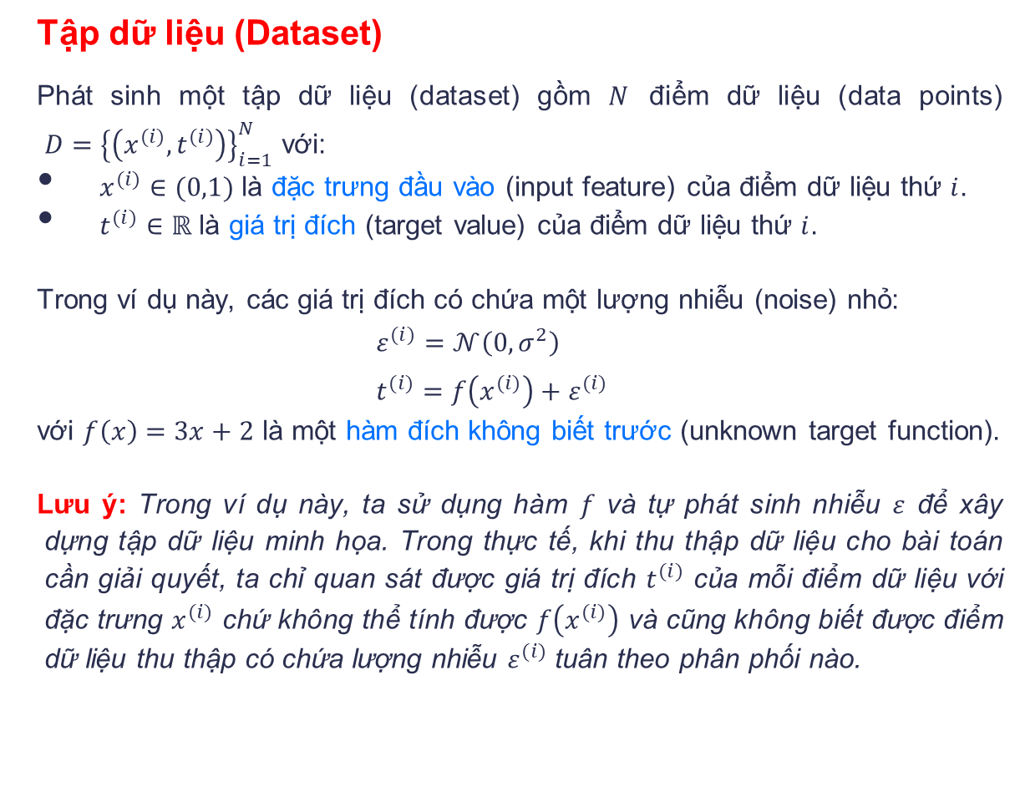
Ví dụ 3
Tập dữ liệu (Dataset)
Phát sinh một tập dữ liệu (dataset) gồm $N$ điểm dữ liệu (data points) ${D=\left\{\left(x^{(i)},t^{(i)}\right)\right\}}_{i=1}^{N}$ với:
$x^{(i)}∈(0,1)$ là đặc trưng đầu vào (input feature) của điểm dữ liệu thứ $i$.
$t^{(i)}∈ℝ$ là giá trị đích (target value) của điểm dữ liệu thứ $i$.
Trong ví dụ này, các giá trị đích có chứa một lượng nhiễu (noise) nhỏ:
$$ε^{(i)}=𝒩\left(0,σ^{2}\right) \\ t^{(i)}=f\left(x^{(i)}\right)+ε^{(i)}$$
với $f\left(x\right)=3x+2$ là một hàm đích không biết trước (unknown target function).
Lưu ý: Trong ví dụ này, ta sử dụng hàm $f$ và tự phát sinh nhiễu $ε$ để xây dựng tập dữ liệu minh họa. Trong thực tế, khi thu thập dữ liệu cho bài toán cần giải quyết, ta chỉ quan sát được giá trị đích $t^{(i)}$ của mỗi điểm dữ liệu với đặc trưng $x^{(i)}$ chứ không thể tính được $f\left(x^{(i)}\right)$ và cũng không biết được điểm dữ liệu thu thập có chứa lượng nhiễu $ε^{(i)}$ tuân theo phân phối nào.
def f(x):
return 3 * x + 2
np.random.seed(42)
x = np.random.uniform(0, 1, 50)
noise = np.random.normal(0, 0.3, size=x.shape[0])
t = f(x) + noise

Slide 16
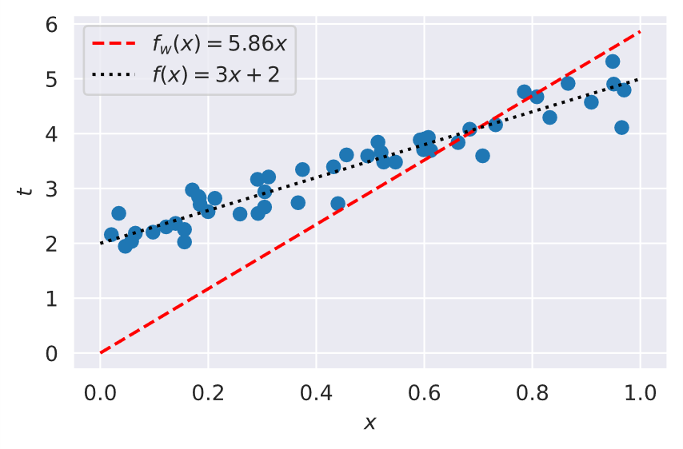
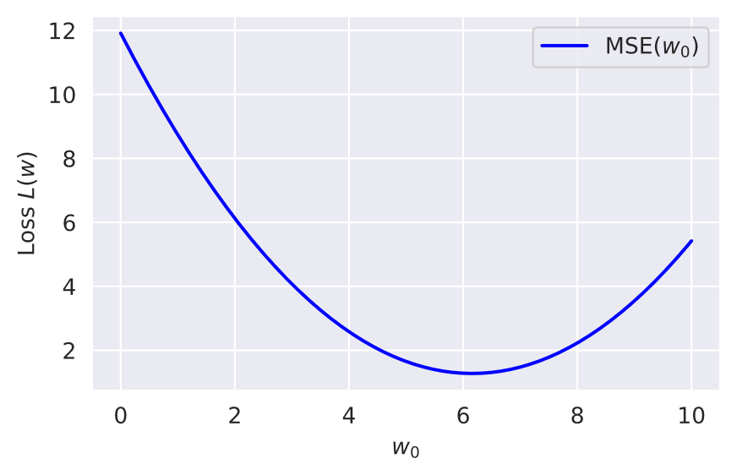
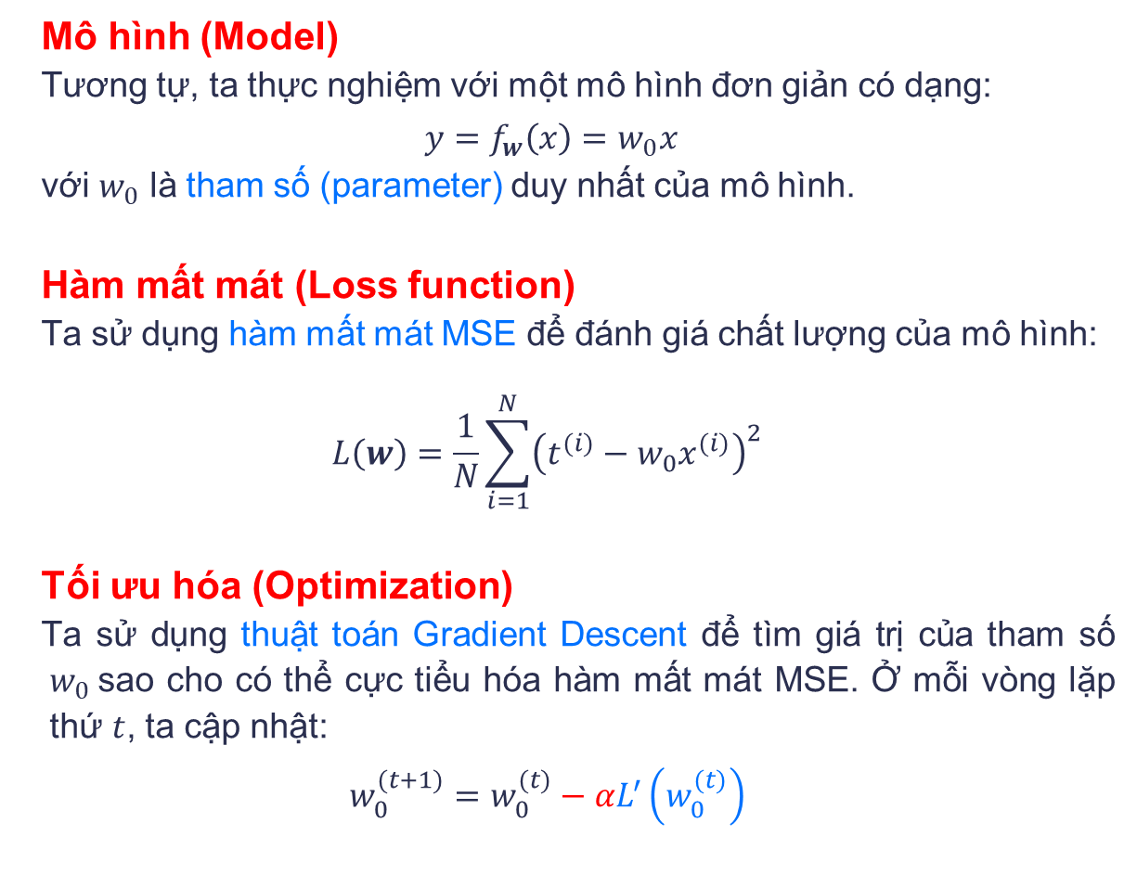
Ví dụ 3
Mô hình (Model)
Tương tự, ta thực nghiệm với một mô hình đơn giản có dạng:
$$y=f_{w}\left(x\right)=w_{0}x$$
với $w_{0}$ là tham số (parameter) duy nhất của mô hình.
Hàm mất mát (Loss function)
Ta sử dụng hàm mất mát MSE để đánh giá chất lượng của mô hình:
$$L\left(w\right)=\frac{1}{N}\sum_{i=1}^{N}{{\left(t^{(i)}−w_{0}x^{(i)}\right)}^{2}}$$
Tối ưu hóa (Optimization)
Ta sử dụng thuật toán Gradient Descent để tìm giá trị của tham số $w_{0}$sao cho có thể cực tiểu hóa hàm mất mát MSE. Ở mỗi vòng lặp thứ $t$, ta cập nhật:
$$w_{0}^{(t+1)}=w_{0}^{(t)}−αL^{′}\left(w_{0}^{(t)}\right)$$
def derivative(w_0, x, t):
return np.mean(2 * x * (model(x, w_0) - t))
w_0 = np.random.rand() alpha = 0.1
nb_of_iterations = 50 for i in range(nb_of_iterations):
g = derivative(w_0, x, t)
w_0 = w_0 - alpha * grad

Slide 17
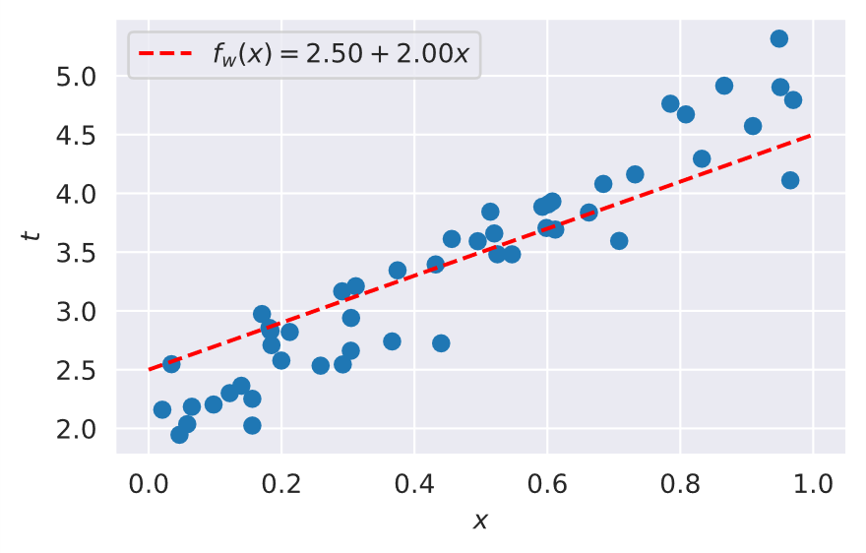
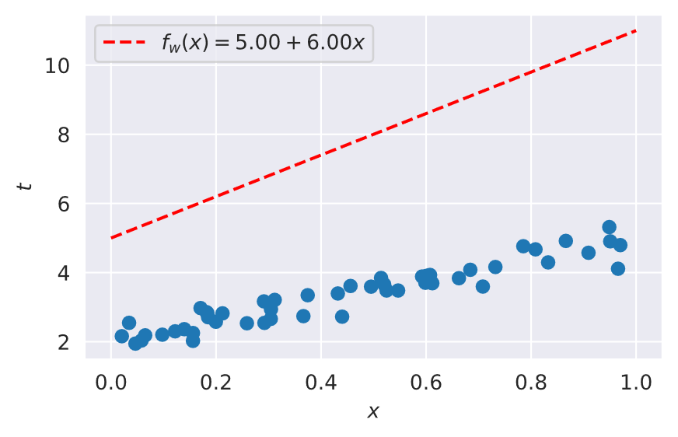
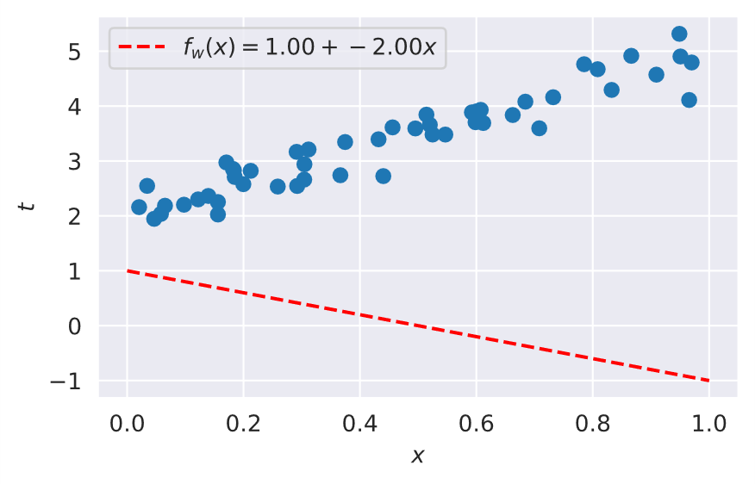
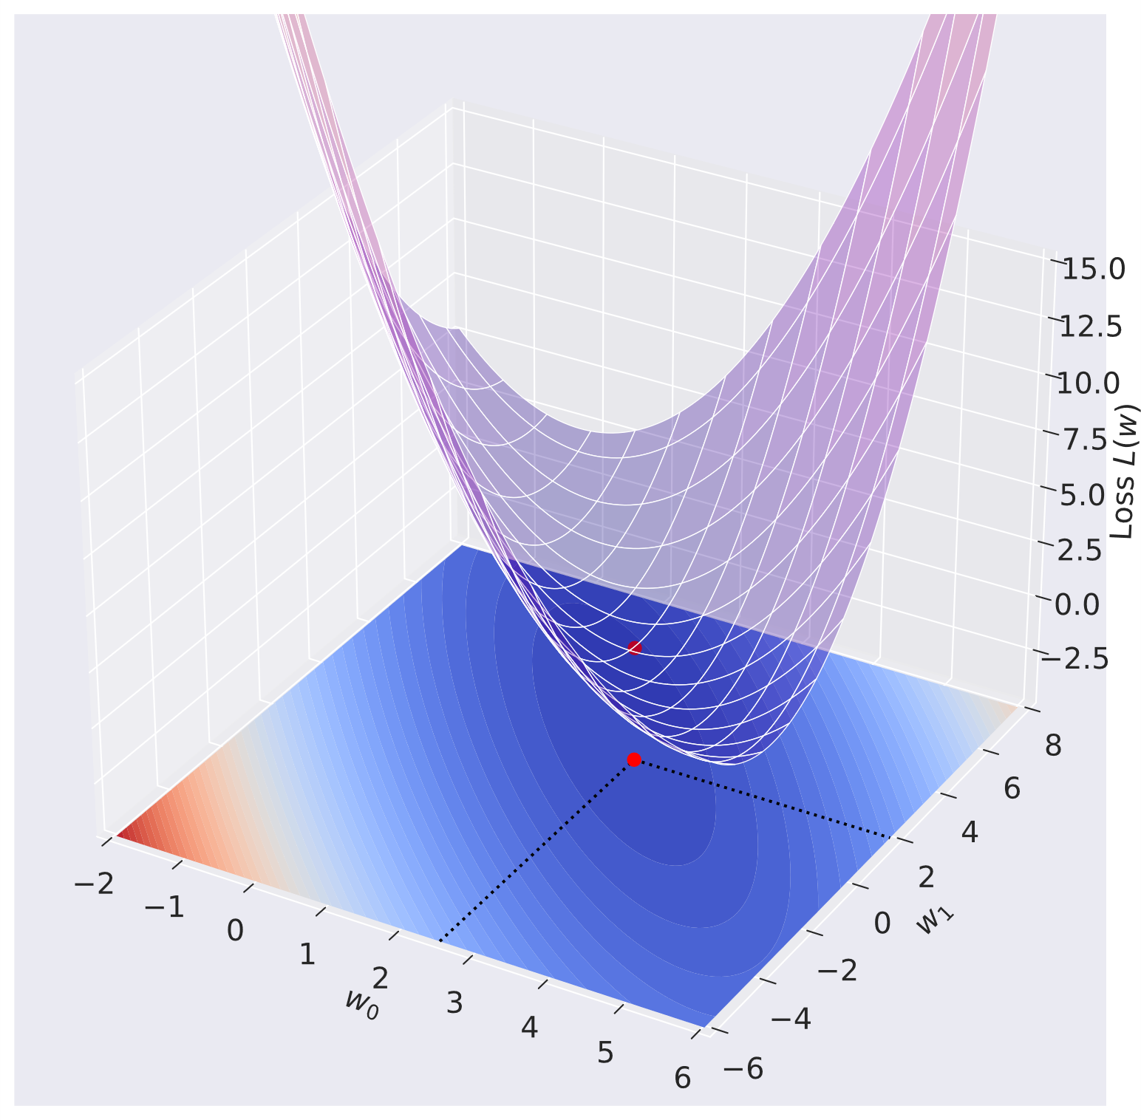
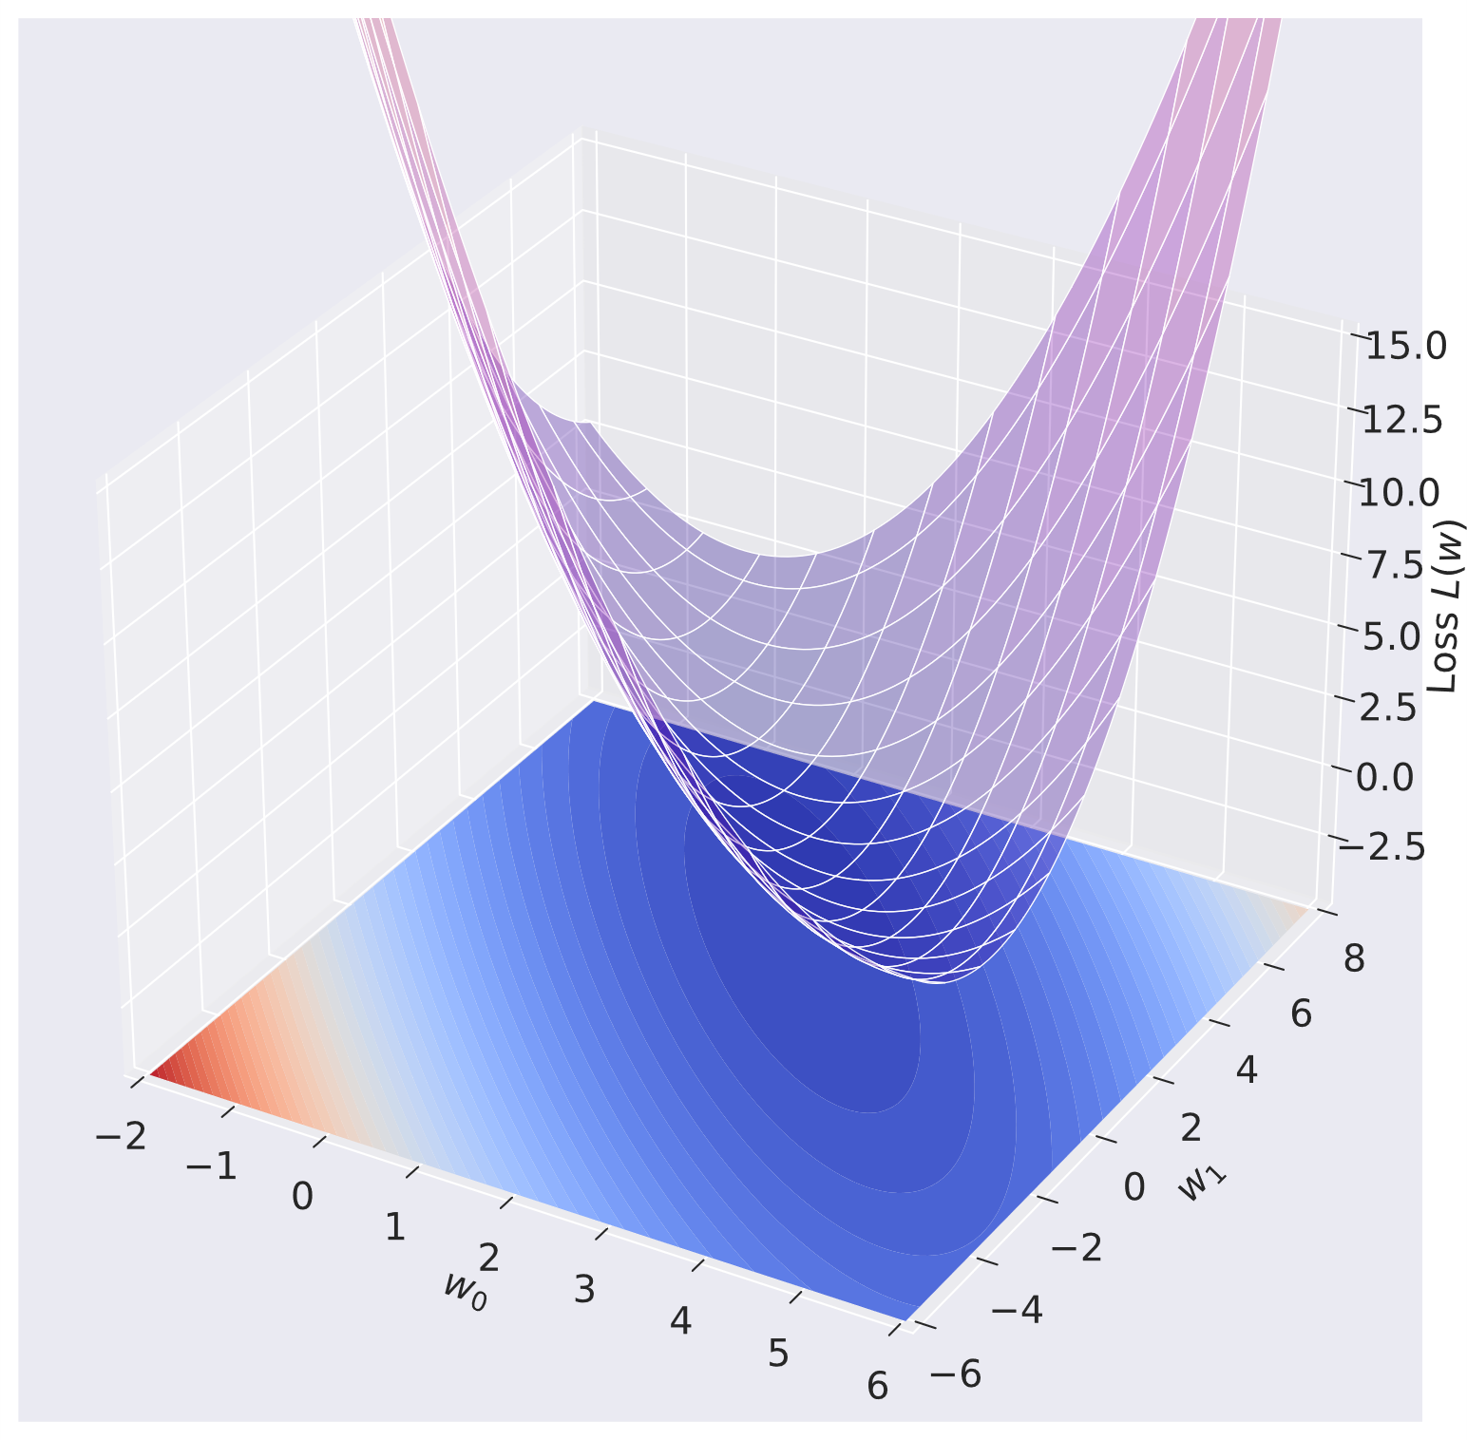

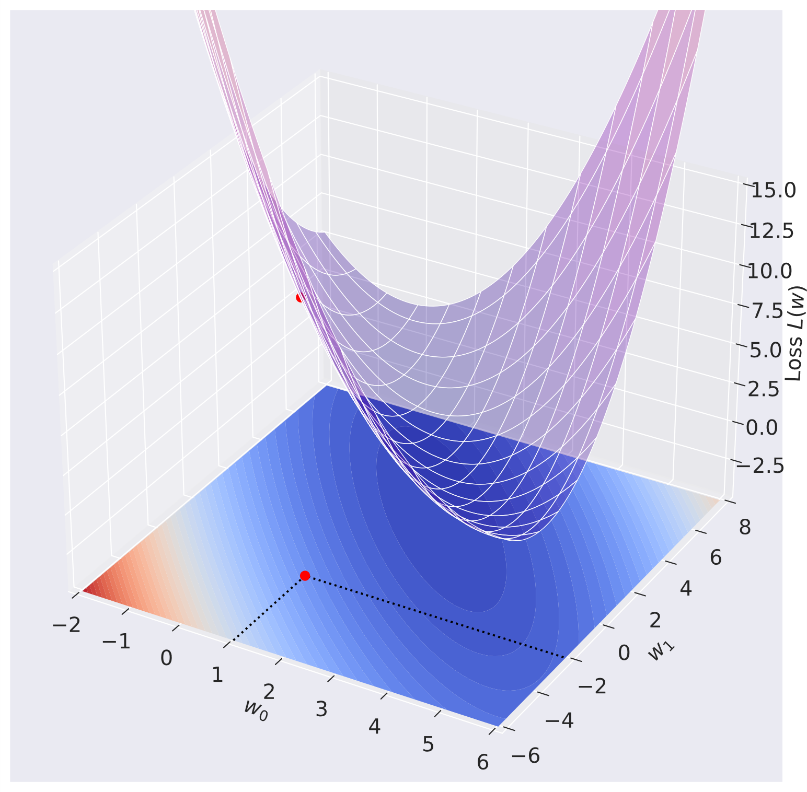
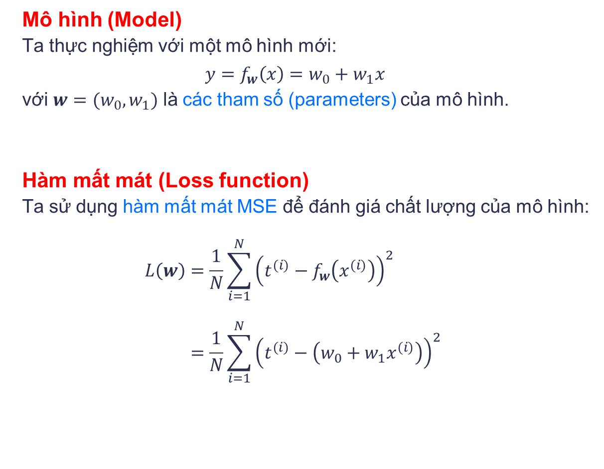
Ví dụ 4
Mô hình (Model)
Ta thực nghiệm với một mô hình mới:
$$y=f_{w}\left(x\right)=w_{0}+w_{1}x$$
với ${w=(w}_{0},w_{1})$ là các tham số (parameters) của mô hình.
Hàm mất mát (Loss function)
Ta sử dụng hàm mất mát MSE để đánh giá chất lượng của mô hình:
$$L\left(w\right)=\frac{1}{N}\sum_{i=1}^{N}{{\left(t^{(i)}−f_{w}\left(x^{(i)}\right)\right)}^{2}} \\ =\frac{1}{N}\sum_{i=1}^{N}{{\left(t^{(i)}−\left(w_{0}+w_{1}x^{(i)}\right)\right)}^{2}}$$

Slide 18
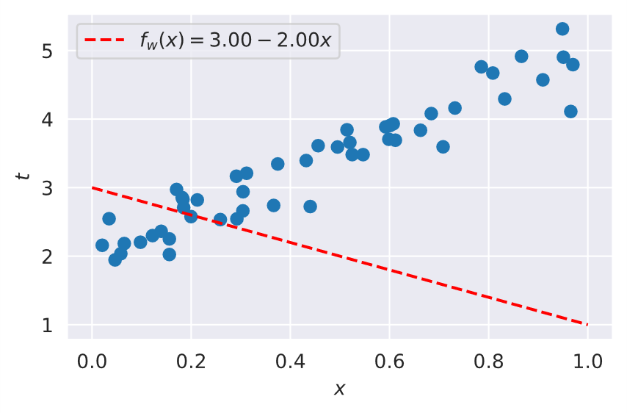




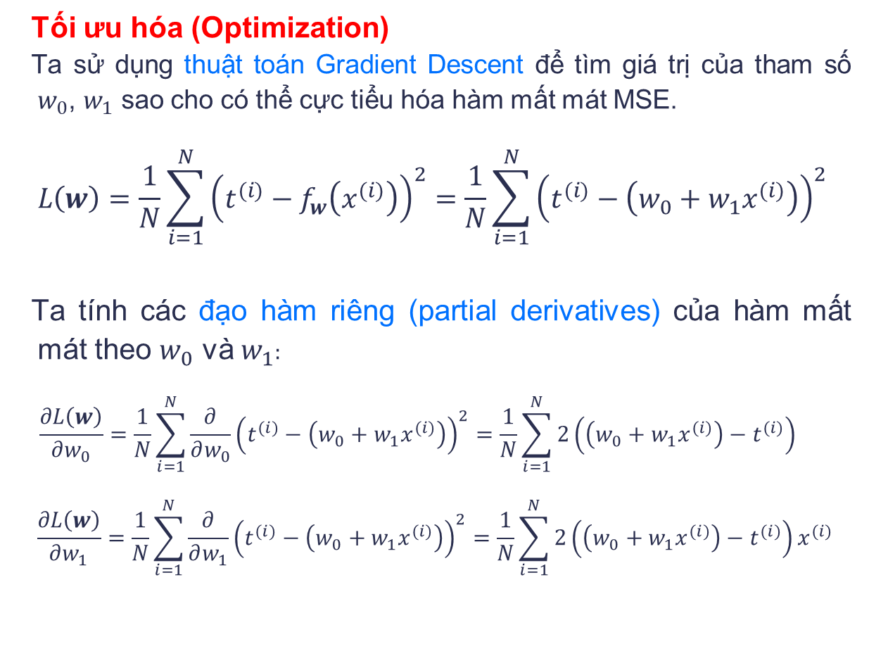
Ví dụ 4
Tối ưu hóa (Optimization)
Ta sử dụng thuật toán Gradient Descent để tìm giá trị của tham số $w_{0}$, $w_{1}$ sao cho có thể cực tiểu hóa hàm mất mát MSE.
$$L\left(w\right)=\frac{1}{N}\sum_{i=1}^{N}{{\left(t^{(i)}−f_{w}\left(x^{(i)}\right)\right)}^{2}}=\frac{1}{N}\sum_{i=1}^{N}{{\left(t^{(i)}−\left(w_{0}+w_{1}x^{(i)}\right)\right)}^{2}}$$
Ta tính các đạo hàm riêng (partial derivatives) của hàm mất mát theo $w_{0}$ và $w_{1}$:
$$\frac{∂L\left(w\right)}{∂w_{0}}=\frac{1}{N}\sum_{i=1}^{N}{\frac{∂}{∂w_{0}}{\left(t^{(i)}−\left(w_{0}+w_{1}x^{(i)}\right)\right)}^{2}}=\frac{1}{N}\sum_{i=1}^{N}{2\left(\left(w_{0}+w_{1}x^{(i)}\right)−t^{(i)}\right)}$$
$$\frac{∂L\left(w\right)}{∂w_{1}}=\frac{1}{N}\sum_{i=1}^{N}{\frac{∂}{∂w_{1}}{\left(t^{(i)}−\left(w_{0}+w_{1}x^{(i)}\right)\right)}^{2}}=\frac{1}{N}\sum_{i=1}^{N}{2\left(\left(w_{0}+w_{1}x^{(i)}\right)−t^{(i)}\right)x^{(i)}}$$

Slide 19
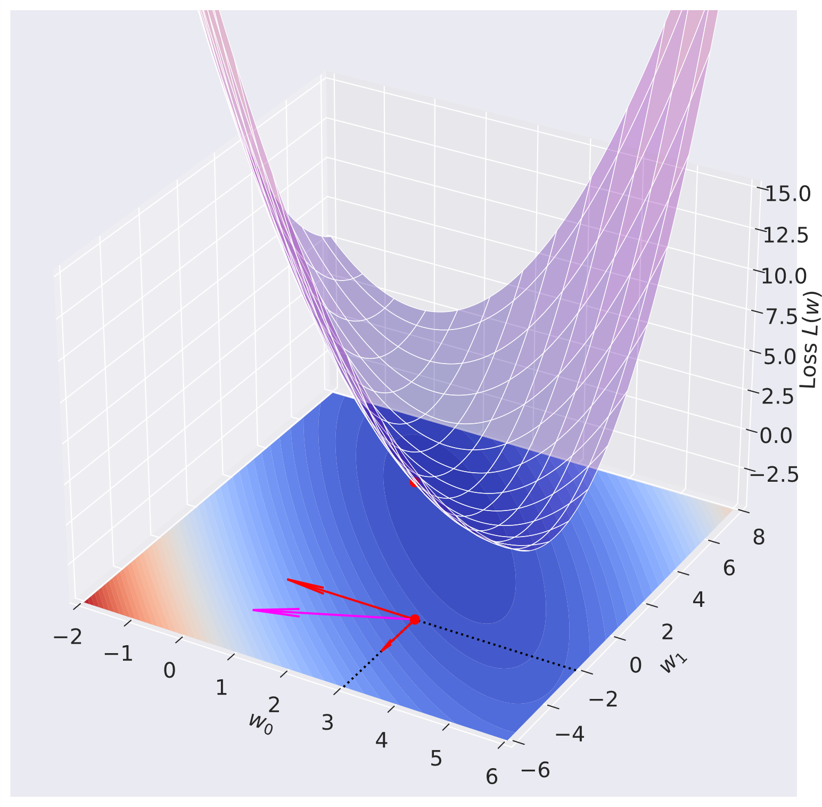
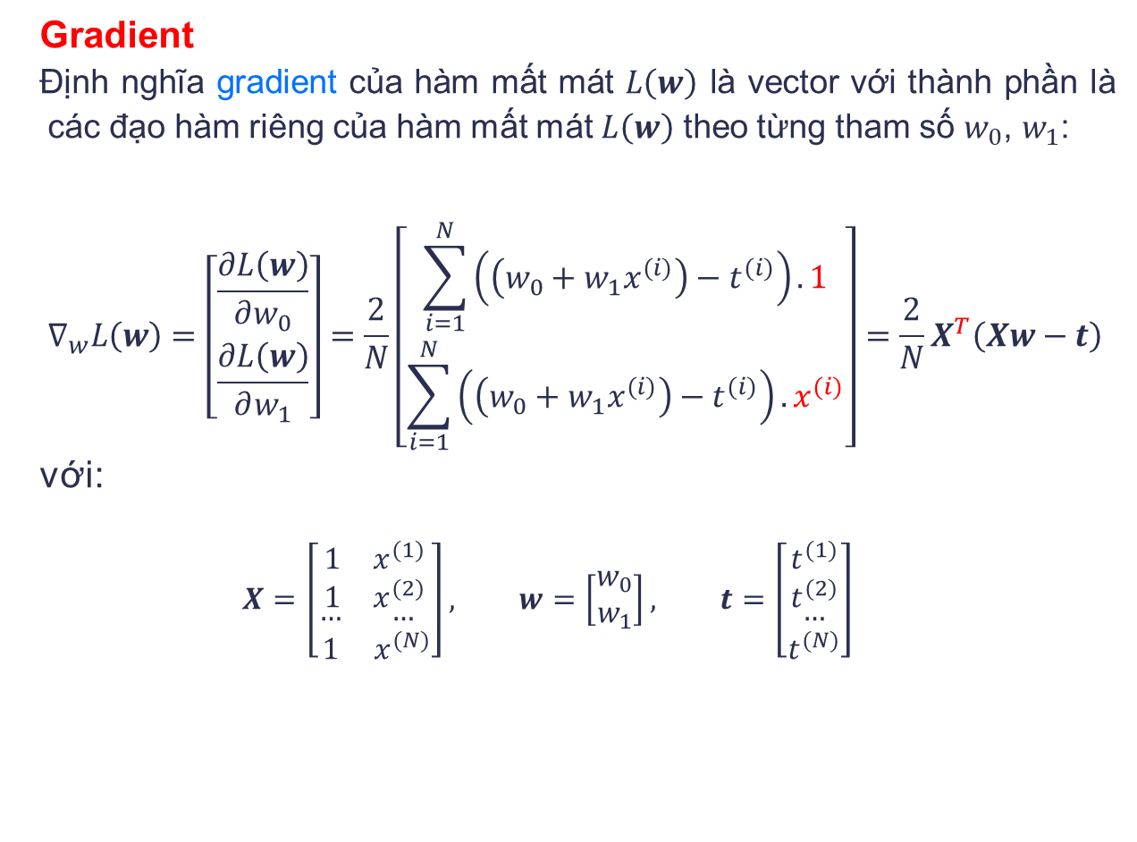
Ví dụ 4
Gradient
Định nghĩa gradient của hàm mất mát $L\left(w\right)$ là vector với thành phần là các đạo hàm riêng của hàm mất mát $L\left(w\right)$ theo từng tham số $w_{0}$, $w_{1}$:
$$∇_{w}L\left(w\right)=\left[\begin{matrix}\frac{∂L\left(w\right)}{∂w_{0}} \\ \frac{∂L\left(w\right)}{∂w_{1}}\end{matrix}\right]=\frac{2}{N}\left[\begin{matrix}\sum_{i=1}^{N}{\left(\left(w_{0}+w_{1}x^{(i)}\right)−t^{(i)}\right)}.1 \\ \sum_{i=1}^{N}{\left(\left(w_{0}+w_{1}x^{(i)}\right)−t^{(i)}\right).x^{(i)}}\end{matrix}\right]=\frac{2}{N}X^{T}\left(Xw−t\right)$$
với:
$$X=\left[\begin{aligned}\begin{matrix}1 & x^{(1)} \\ 1 & x^{(2)}\end{matrix} \\ \begin{matrix}… & … \\ 1 & x^{(N)}\end{matrix}\end{aligned}\right], w=\left[\begin{matrix}w_{0} \\ w_{1}\end{matrix}\right], t=\left[\begin{aligned}\begin{matrix}t^{(1)} \\ t^{(2)}\end{matrix} \\ \begin{matrix}… \\ t^{(N)}\end{matrix}\end{aligned}\right]$$

Slide 20


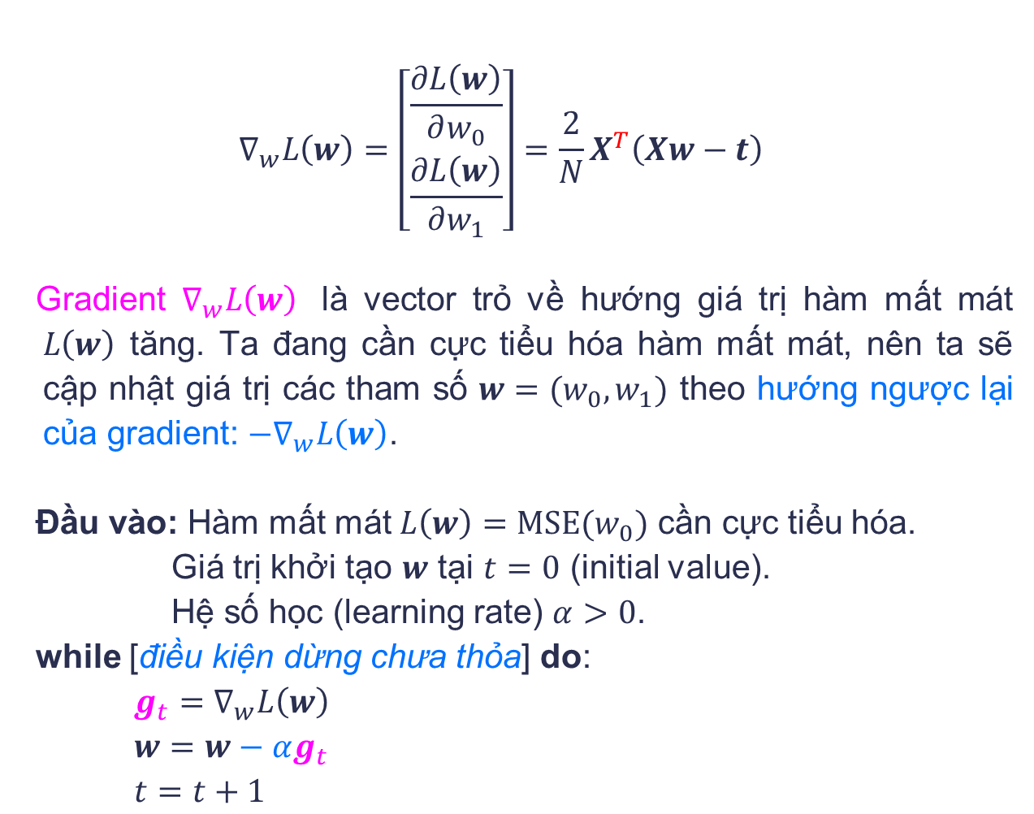
Ví dụ 4
$$∇_{w}L\left(w\right)=\left[\begin{matrix}\frac{∂L\left(w\right)}{∂w_{0}} \\ \frac{∂L\left(w\right)}{∂w_{1}}\end{matrix}\right]=\frac{2}{N}X^{T}\left(Xw−t\right)$$
Gradient $∇_{w}L\left(w\right)$ là vector trỏ về hướng giá trị hàm mất mát $L\left(w\right)$ tăng. Ta đang cần cực tiểu hóa hàm mất mát, nên ta sẽ cập nhật giá trị các tham số $w=(w_{0},w_{1})$ theo hướng ngược lại của gradient: $−∇_{w}L\left(w\right)$.
Đầu vào: Hàm mất mát $L\left(w\right)=MSE(w_{0})$ cần cực tiểu hóa.
Giá trị khởi tạo $w$ tại $t=0$ (initial value).
Hệ số học (learning rate) $α>0$.
while [điều kiện dừng chưa thỏa] do:
$g_{t}=∇_{w}L\left(w\right)$ $w=w−αg_{t}$ $t=t+1$

Slide 21
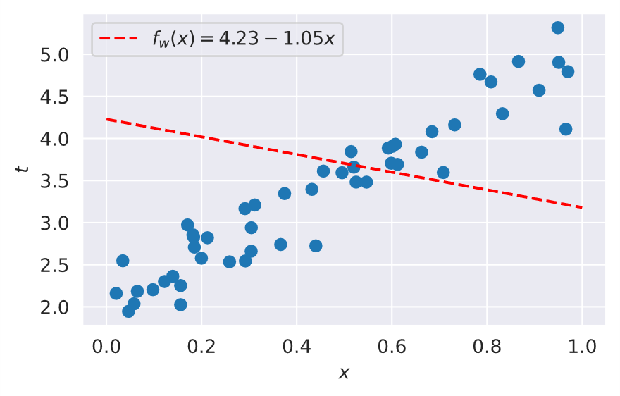
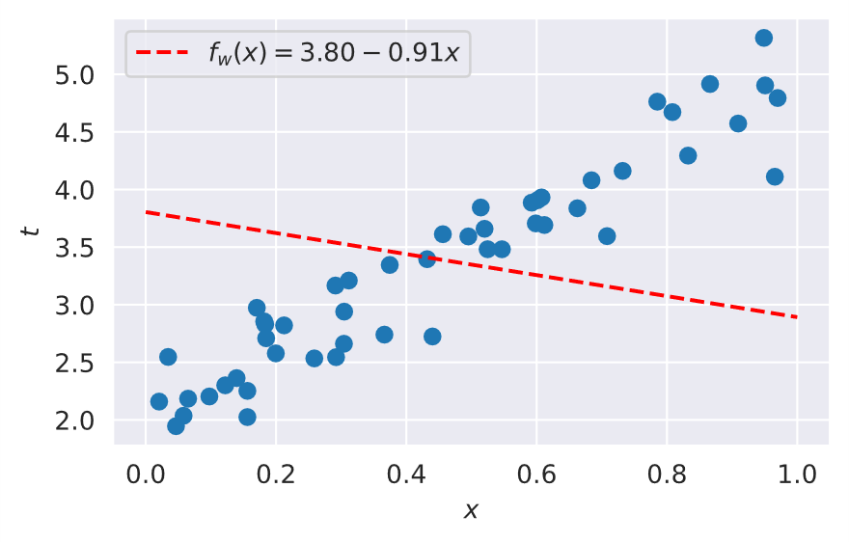
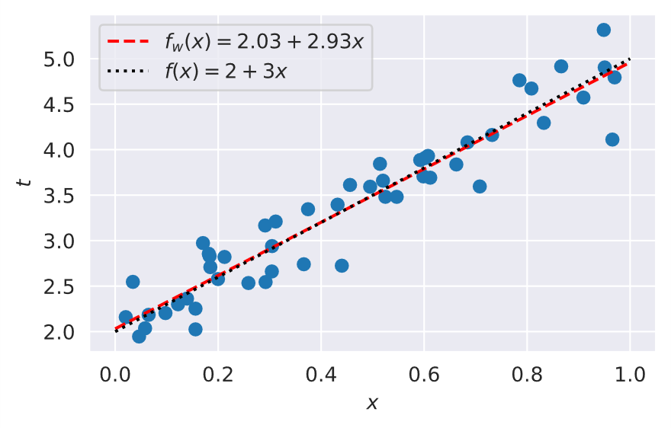
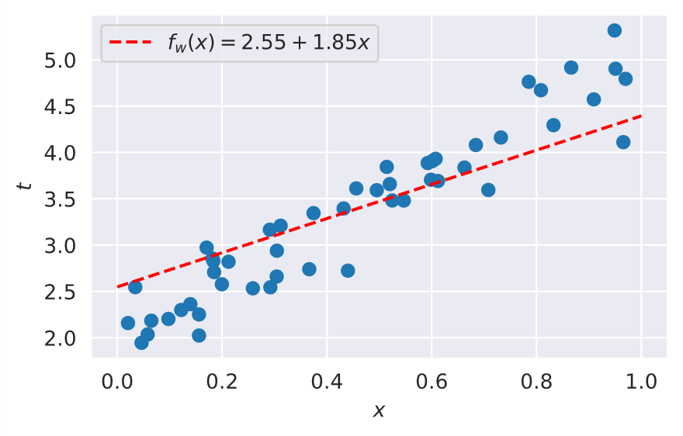





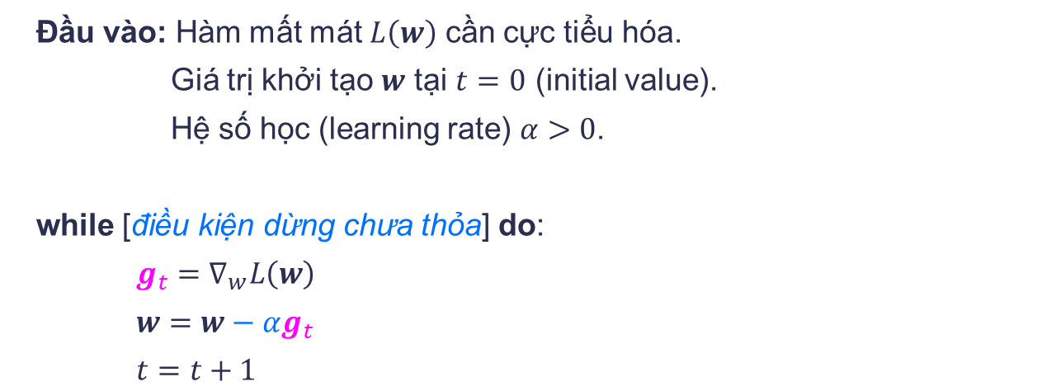
Thuật toán Gradient Descent
Đầu vào: Hàm mất mát $L\left(w\right)$ cần cực tiểu hóa.
Giá trị khởi tạo $w$ tại $t=0$ (initial value).
Hệ số học (learning rate) $α>0$.
while [điều kiện dừng chưa thỏa] do:
$g_{t}=∇_{w}L\left(w\right)$ $w=w−αg_{t}$ $t=t+1$
def model(X, w):
return X @ w
def gradient(w, X, t):
return (2.0/X.shape[0]) * X.T @ (model(X, w) - t)
w = np.array([3,-2])
alpha = 0.5
nb_iterations = 100
for i in range(nb_iterations):
grad = gradient(w, X, t)
w = w - alpha * grad

Slide 22
HỆ SỐ HỌC
LEARNING RATE

Slide 23
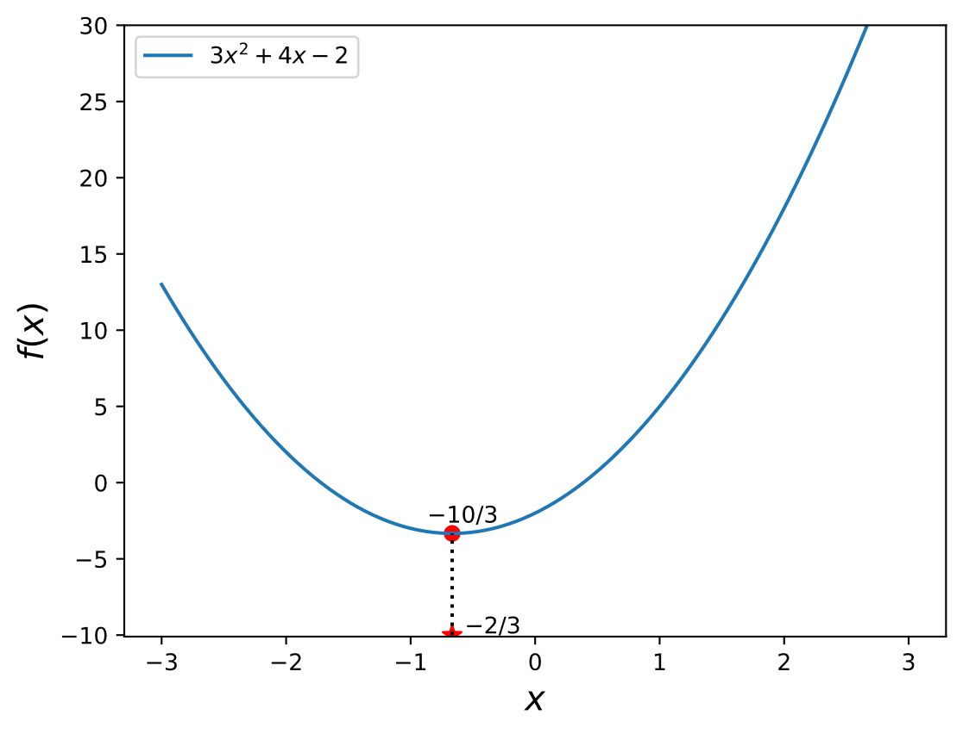

Ví dụ 5
Cực tiểu hóa hàm số $f\left(x\right)=3x^{2}+4x−2$.
Ta có thể dễ dàng giải phương trình đạo hàm $f^{′}\left(x\right)=6x+4=0$, và suy ra lời giải $x^{∗}=−2/3$.
Sử dụng thuật toán Gradient Descent:
Chọn hệ số học (learning rate) $α>0$.
Khởi tạo $x_{t}$ ngẫu nhiên tại bước $t=1$.
Ở mỗi bước thứ $t$, ta thực hiện phép cập nhật:
$$x_{t+1}=x_{t}−αf′(x_{t})$$
Thuật toán có thể hội tụ về lời giải tối ưu $x^{∗}=−2/3$?

Slide 24


Ví dụ 5
Ở mỗi bước thứ $t$, ta thực hiện phép cập nhật:
$$x_{t+1}=x_{t}−αf^{′}\left(x_{t}\right) \\ =x_{t}−α\left(6x_{t}+4\right) \\ =\left(1−6α\right)x_{t}−4α \\ =\left(1−6α\right)\left[\left(1−6α\right)x_{t−1}−4α\right]−4α \\ ={\left(1−6α\right)}^{2}x_{t−1}−\left(1−6α\right)4α−4α \\ ={\left(1−6α\right)}^{2}x_{t−1}−\left[\left(1−6α\right)4α+4α\right] \\ ={\left(1−6α\right)}^{3}x_{t−2}−\left[{\left(1−6α\right)}^{2}4α+\left(1−6α\right)4α+4α\right] \\ ={\left(1−6α\right)}^{3}x_{t−2}−\left[{\left(1−6α\right)}^{2}+\left(1−6α\right)+1\right]4α \\ ………. \\ ={\left(1−6α\right)}^{t}x_{1}−\left[{\left(1−6α\right)}^{t−1}+{\left(1−6α\right)}^{t−2}+…+\left(1−6α\right)+1\right]4α$$
Đặt $r=1−6α$. Ta có:
$$S=r^{t−1}+r^{t−2}+…+r^{1}+1$$
$$rS=r^{t}+r^{t−1}+…+r^{2}+r^{1}$$
$$S−rS=1−r^{t}$$
$$S=\frac{1−r^{t}}{1−r}=\frac{1−{\left(1−6α\right)}^{t}}{1−\left(1−6α\right)}$$

Slide 25

Ví dụ 5
Ở mỗi bước thứ $t$, ta thực hiện phép cập nhật:
$$x_{t+1}=x_{t}−αf^{′}\left(x_{t}\right) \\ =x_{t}−α\left(6x_{t}+4\right) \\ ={\left(1−6α\right)}^{t}x_{1}−\left[{\left(1−6α\right)}^{t−1}+{\left(1−6α\right)}^{t−2}+…+\left(1−6α\right)+1\right]4α \\ ={\left(1−6α\right)}^{t}x_{1}−\frac{1−{\left(1−6α\right)}^{t}}{1−\left(1−6α\right)}4α={\left(1−6α\right)}^{t}x_{1}−\frac{1−{\left(1−6α\right)}^{t}}{6α}4α \\ ={\left(1−6α\right)}^{t}x_{1}+\frac{{\left(1−6α\right)}^{t}4α}{6α}−\frac{4α}{6α}={\left(1−6α\right)}^{t}\left[x_{1}+\frac{2}{3}\right]−\frac{2}{3}$$
Nếu $\left|1−6α\right|<1$ thì khi $t→∞$, ta có ${\left(1−6α\right)}^{t}→0$. Như vậy ta có $x_{t}→−\frac{2}{3}$.
Vậy điều kiện để thuật toán hội tụ là hệ số học (learning rate) $α<\frac{1}{3}$.

Slide 26



Hệ số học (learning rate)
Sử dụng Gradient Descent cực tiểu hóa hàm số:
$$f\left(x\right)=3x^{2}+4x−2$$
Ta thực nghiệm với giá trị khởi tạo $x=−2$.
Khi hệ số học $α=1/20$.
Khi hệ số học $α=1/10$.
Khi hệ số học $α=1/5$.
Khi hệ số học $α=1/3$.
Thuật toán không thể hội tụ do hệ số học quá lớn.
Khi hệ số học $α=1/6$.
Thuật toán hội tụ chỉ trong 1 bước.
Thông thường rất khó để xác định hệ số học tối ưu trong trường hợp tổng quát. Do đó, ta thường chọn hệ số học là một giá trị nhỏ để thuật toán có thể hội tụ.
def gradient(x):
return 6.0 * x + 4.0
def gradient_descent(x_init, alpha, max_iters=100):
x = x_init
while True:
grad = gradient(x)
x = x – alpha * grad
if iter > max_iters:
break
if np.fabs(grad) < 1e-5:
break

Slide 27
GRADIENT DESCENT VÀ XẤP XỈ BẬC HAI
GRADIENT DESCENT AND QUADRATIC APPROXIMATION

Slide 28

Thuật toán Gradient Descent
Xét một hàm số $f(x)$ là hàm lồi (convex) và khả vi (differentiable) với miền xác định $dom\left(f\right)=ℝ^{n}$. Gọi $x^{∗}$ là lời giải cực tiểu của $f(x)$.
Thuật toán Gradient Descent giải bài toán tối ưu như sau:
Chọn điểm bắt đầu $x_{0}∈ℝ^{n}$.
$x_{t}=x_{t−1}−α∇f(x_{t−1})$
Lặp lại với $t=1,2,3,…$
Dừng lại khi thỏa điều kiện dừng nào đó.
Thuật toán thực hiện các bước lặp xuống dốc (downhill).
Hướng ngược lại của gradient là hướng giảm của hàm số $f$.
Thuật toán dừng lại tại một điểm nào đó gần với điểm cực tiểu với mọi điểm bắt đầu bất kỳ. Lưu ý: chỉ đúng với các hàm lồi (convex).
Đối với các hàm không lồi (non-convex), tùy vào điểm bắt đầu $x_{0}$ mà ta có thể đạt được các lời giải cực tiểu địa phương (local minima) khác nhau.

Slide 29

Gradient Descent và Xấp xỉ bậc hai
Ta có thể phân tích thuật toán Gradient Descent dưới góc độ một phương pháp xấp xỉ bậc hai (quadratic approximation) cho hàm số $f$ như sau:
Tại một điểm $x$ bất kỳ, ta thực hiện Khai triển Taylor bậc 1 của hàm số $f(y)$:
$$f\left(y\right)≈f\left(x\right)+∇f\left(x\right)∙\left(y−x\right)$$
Xấp xỉ trên chỉ tốt với những vị trí $y$ gần với $x$. Ta giới hạn khoảng cách tới $x$ như sau (với $α>0$):
$$f\left(y\right)≈f\left(x\right)+∇f\left(x\right)∙\left(y−x\right)+\frac{1}{2α}{\left\|y−x\right\|}_{2}^{2}$$
Ta có một xấp xỉ bậc hai (quadratic approximation) của hàm số $f$.

Slide 30


Gradient Descent và Xấp xỉ bậc hai
$$f\left(y\right)≈f\left(x\right)+∇f\left(x\right)∙\left(y−x\right)+\frac{1}{2α}{\left\|y−x\right\|}_{2}^{2}$$
Thuật toán Gradient Descent sẽ chọn điểm kế tiếp $y=x^{+}$ sao cho cực tiểu hóa được xấp xỉ bậc hai này:
$$x^{+}=\underset{y}{arg min}{f\left(x\right)+∇f\left(x\right)∙\left(y−x\right)+\frac{1}{2α}{\left\|y−x\right\|}_{2}^{2}}$$
Ta giải phương trình đạo hàm $∇f\left(y\right)=0$.
$$∇f\left(x\right)+\frac{1}{α}\left(y−x\right)=0$$
$$y=x^{+}=x−α∇f\left(x\right)$$
Nếu $α$ nhỏ thì hệ số khoảng cách $\frac{1}{2α}$ sẽ lớn và kích thước bước đi do đó sẽ nhỏ.
Ngược lại, nếu $α$ lớn thì hệ số khoảng cách $\frac{1}{2α}$ sẽ nhỏ và kích thước bước đi có thể lớn. Hệ số học (learning rate) $α$ còn được gọi là kích thước bước đi (step size).

Slide 31


Ví dụ
Tại mỗi điểm $x$, ta hình thành một xấp xỉ bậc hai của hàm số $f$ cần cực tiểu hóa tại $x$:
$$f\left(y\right)≈f\left(x\right)+∇f\left(x\right)∙\left(y−x\right)+\frac{1}{2α}{\left\|y−x\right\|}_{2}^{2}$$
Gradient Descent chọn điểm kế tiếp $y=x^{+}$ sao cho cực tiểu hóa được xấp xỉ bậc hai này:
$$x^{+}=\underset{y}{arg min}{f\left(x\right)+∇f\left(x\right)∙\left(y−x\right)+\frac{1}{2α}{\left\|y−x\right\|}_{2}^{2}}$$
Một bước của Gradient Descent chính là:
$$y=x^{+}=x−α∇f\left(x\right)$$

Slide 32




Ví dụ
Nếu hàm số $f$ không phải là hàm lồi (non-convex) thì tồn tại nhiều cực tiểu địa phương (local minima). Lời giải trả về bởi Gradient Descent phụ thuộc vào điểm bắt đầu $x_{0}$.
Ta có thể thu được lời giải cực tiểu toàn cục (global minimum).
Hoặc một lời giải cực tiểu địa phương (local minimum) mà không phải là cực tiểu toàn cục.
Nếu hệ số học quá lớn, thì thuật toán Gradient Descent có thể không hội tụ được.
def f(x):
return x**4 + 2.5*(x**3) - 0.5*(x**2) - x + 1
def gradient(x):
return 4.0*(x**3) + 3.0*2.5*(x**2) - x - 1.0
def quadratic_app(f, x, y, gradient, alpha):
return f(x) + gradient(x)*(y-x) + 1.0/(2.0*alpha) * (y-x)*(y-x)

